Slide 1
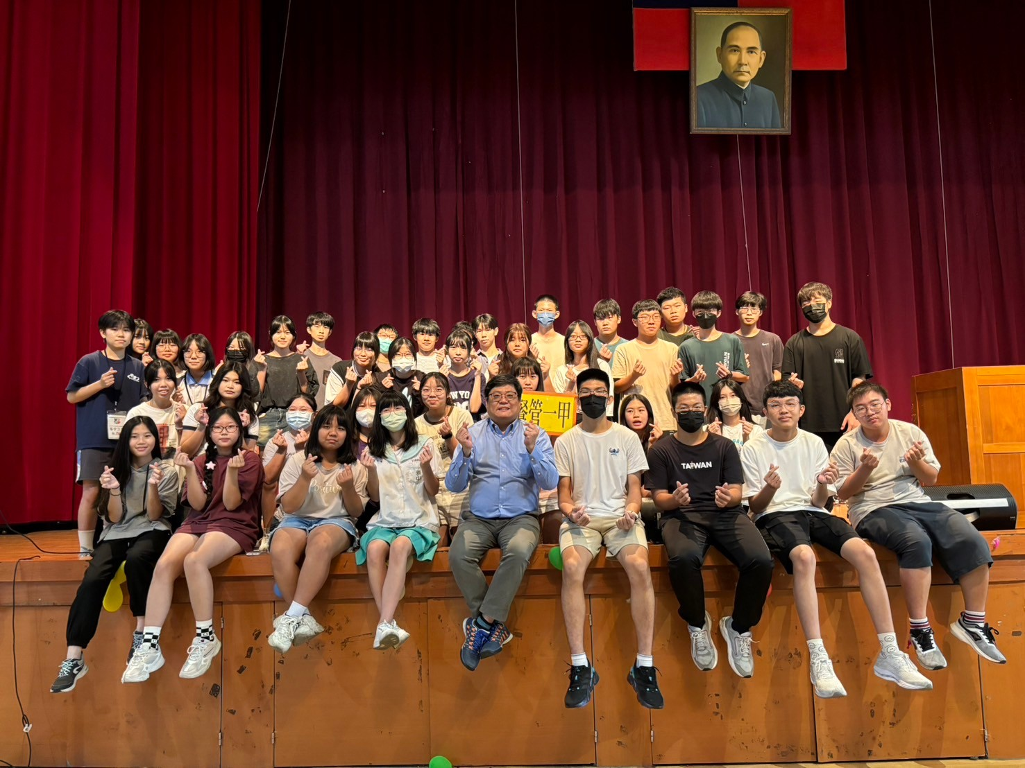
國立興大附農
許弘老師
國文科

Slide 2
上課規則
自備文具、筆記本
抄寫筆記、分享自己的喜歡的詩作
全勤且筆記完整者記嘉奬1次
未經老師同意，不可用行動載具、不睡覺、不飲食
遴選1~2位小老師，負責到教務處拿點名板、開關冷氣、電腦。表現優良者記嘉奬1次、志工時數1小時

Slide 3
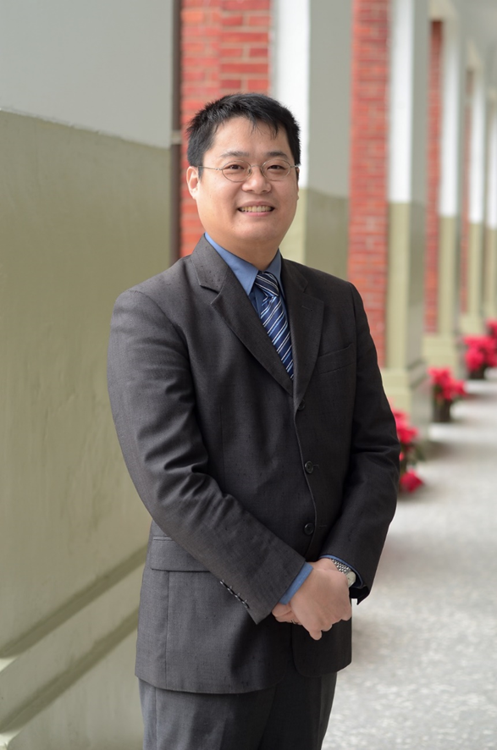
許弘老師介紹
餐管1甲導師

Slide 4
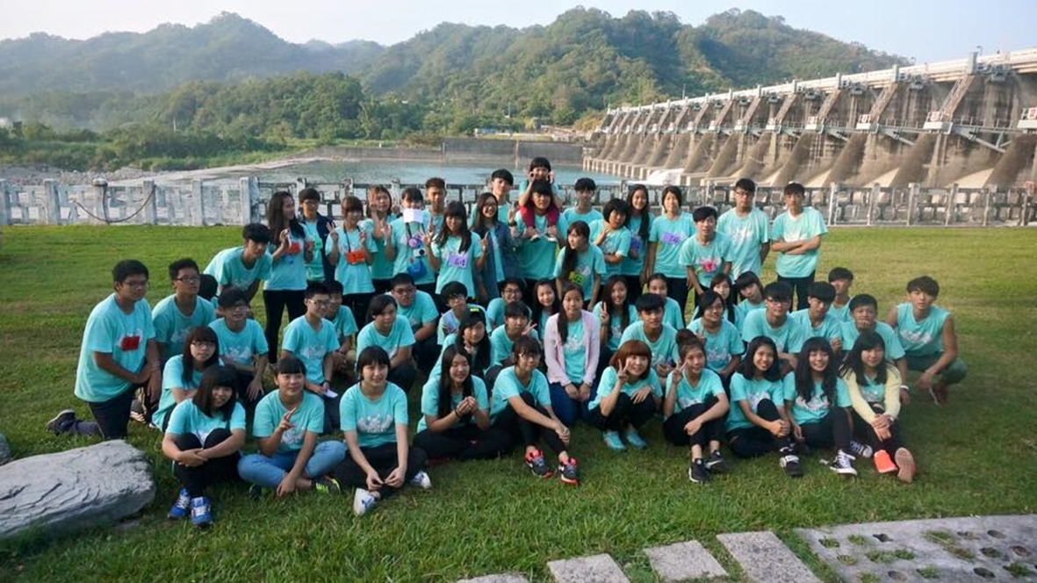
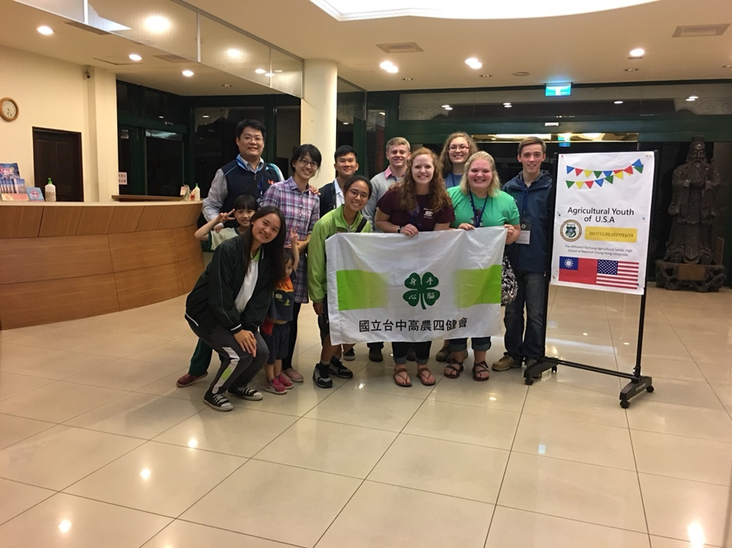
許弘老師經歷
教學：國文科、彈性課程教育旅行、古典詩及新詩欣賞、反毒宣導
行政：教學組長、社團活動組長、國文科召集人、教師工會理事
日夜校導師：農經、園藝(技)、畜保、餐技、觀光
社團：社團聯合會、大光扶少團、期刊社、四健會、古典音樂欣賞社

Slide 5
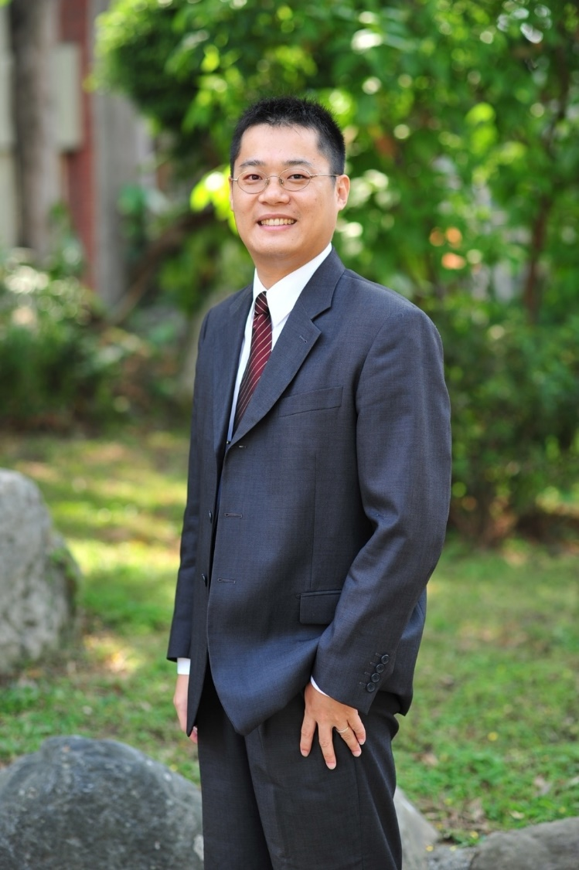
許弘老師經歷
東大附中(原懷恩中學)教學組長、導師、康輔社指導老師
埔里高工老師
教育部中部辦公室商借人員

Slide 6
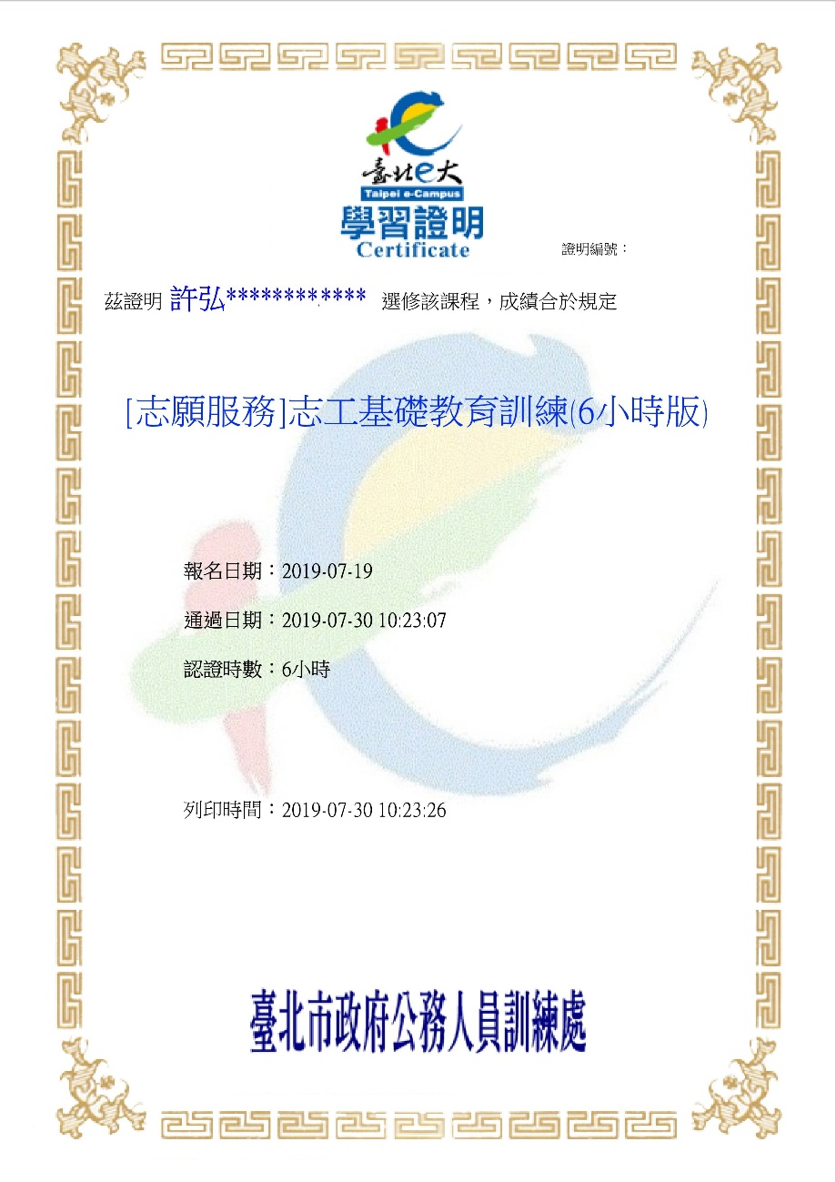
許弘老師經歷
中小學國際教育初階教師
臺灣國際教育旅行聯盟核心工作小組
志工基礎教育訓練合格

Slide 7
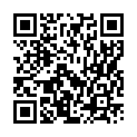
許弘老師的國文課QR Code
加入書籤

Slide 8
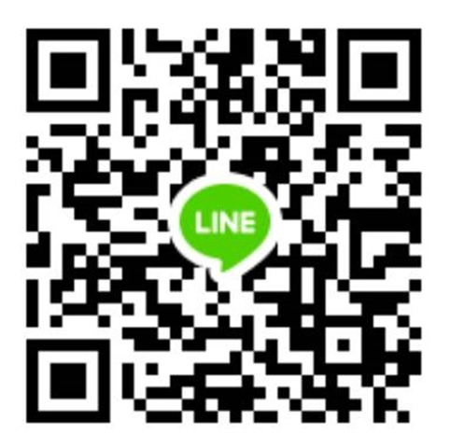
許弘老師的LINE
老師好：我是
(班級)○○○○
(姓名)○○○
請多多指教^o^

Slide 9
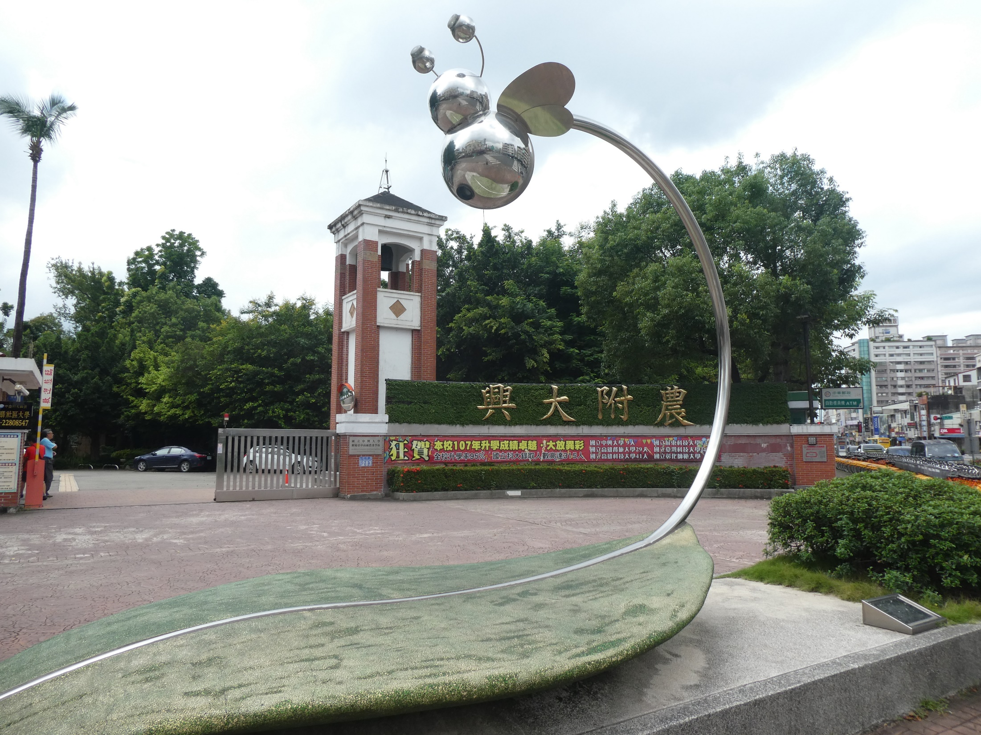
興大附農94狂

Slide 10
為什麼選擇興大附農？
自己決定
父母要求
喜歡的科系：農園林畜機品土觀餐幼體育職能等12科及實用技能班
會考分數、技藝教育分發、身心障礙適性安置、重考
高中職VS五專
就業VS升學(國立、私立)

Slide 11
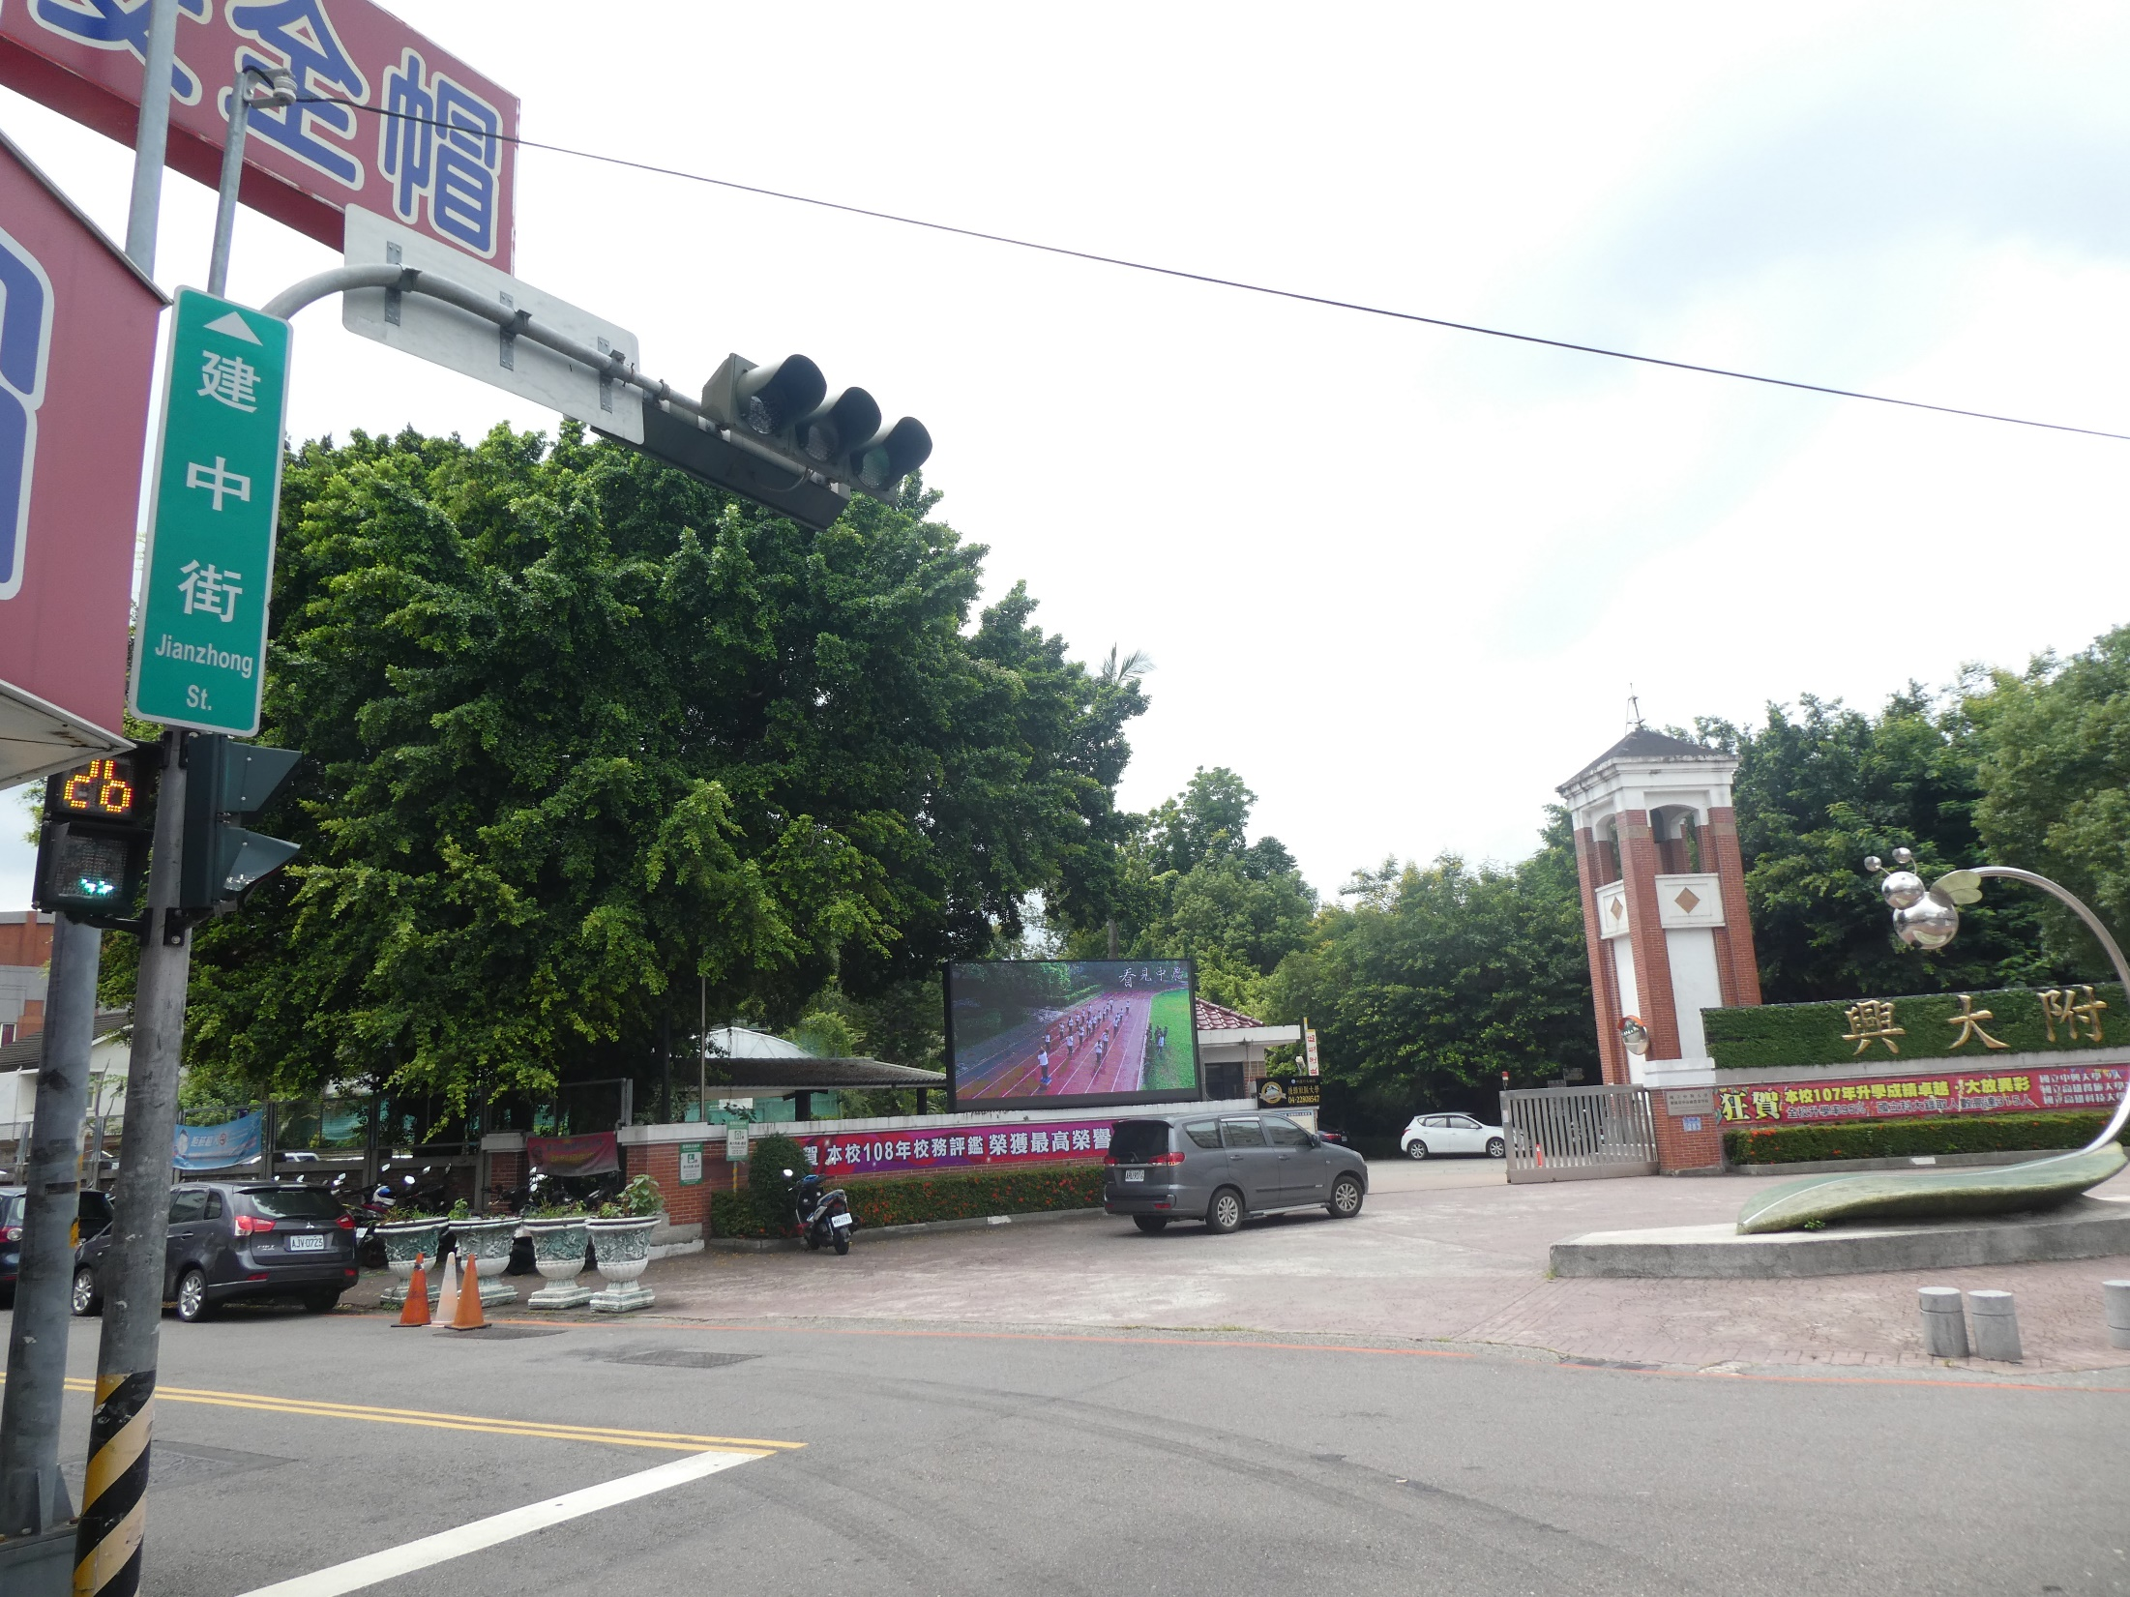

Slide 12
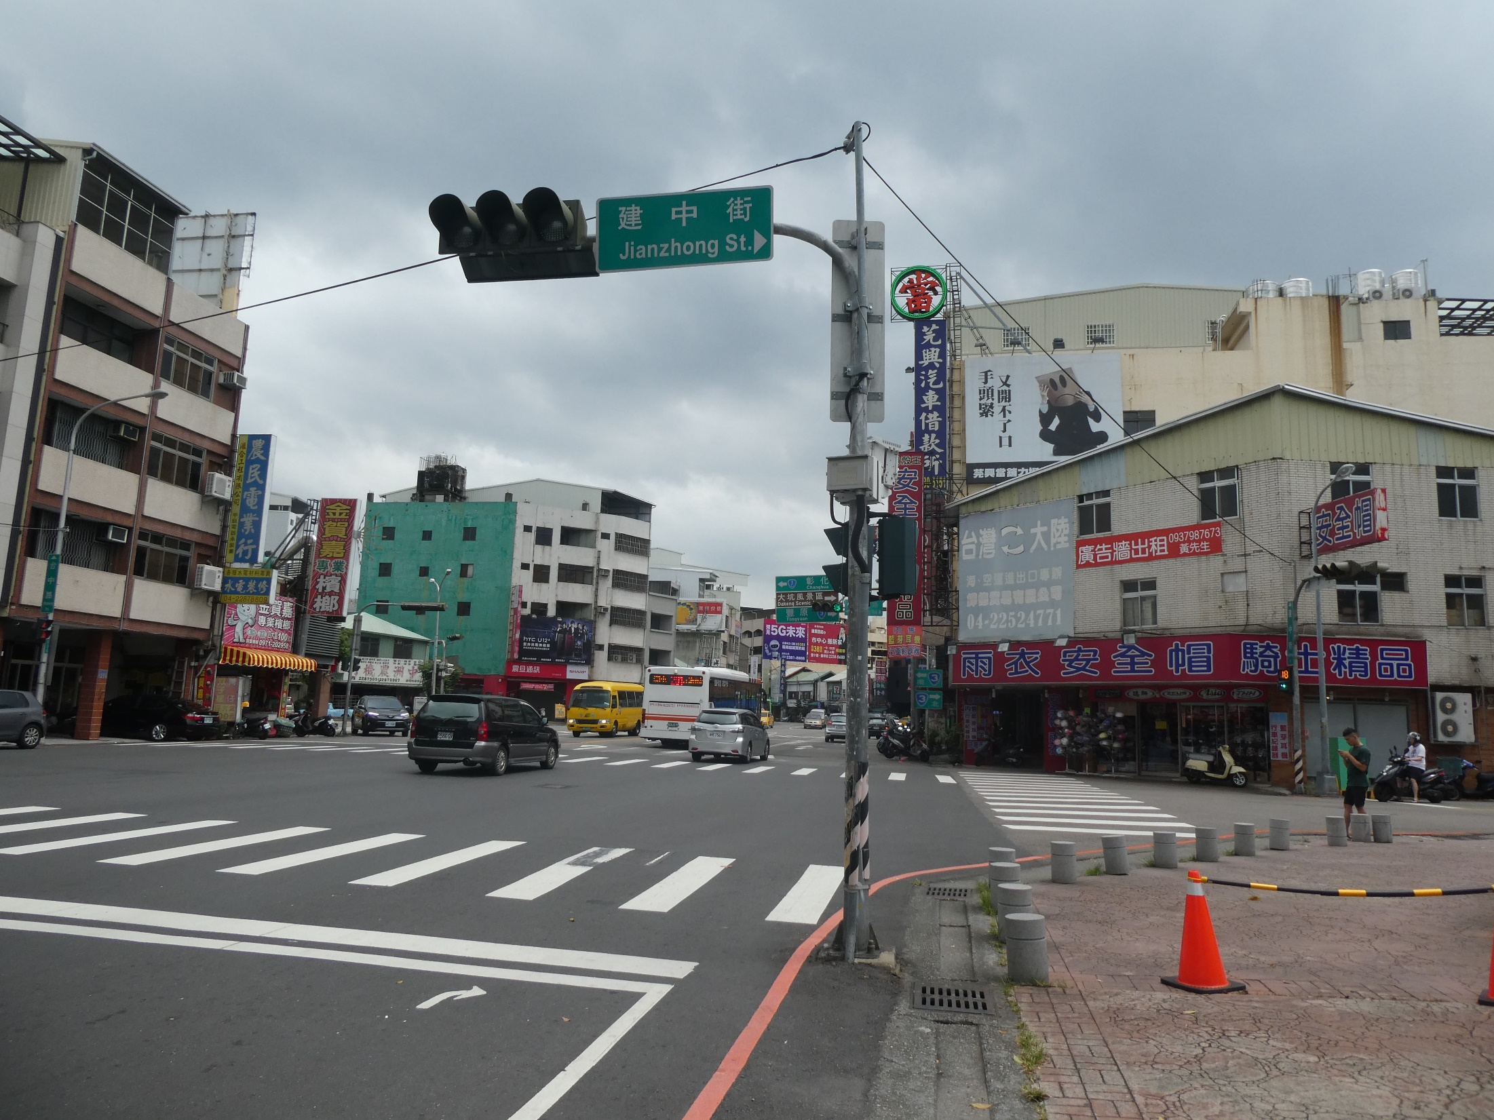

Slide 13
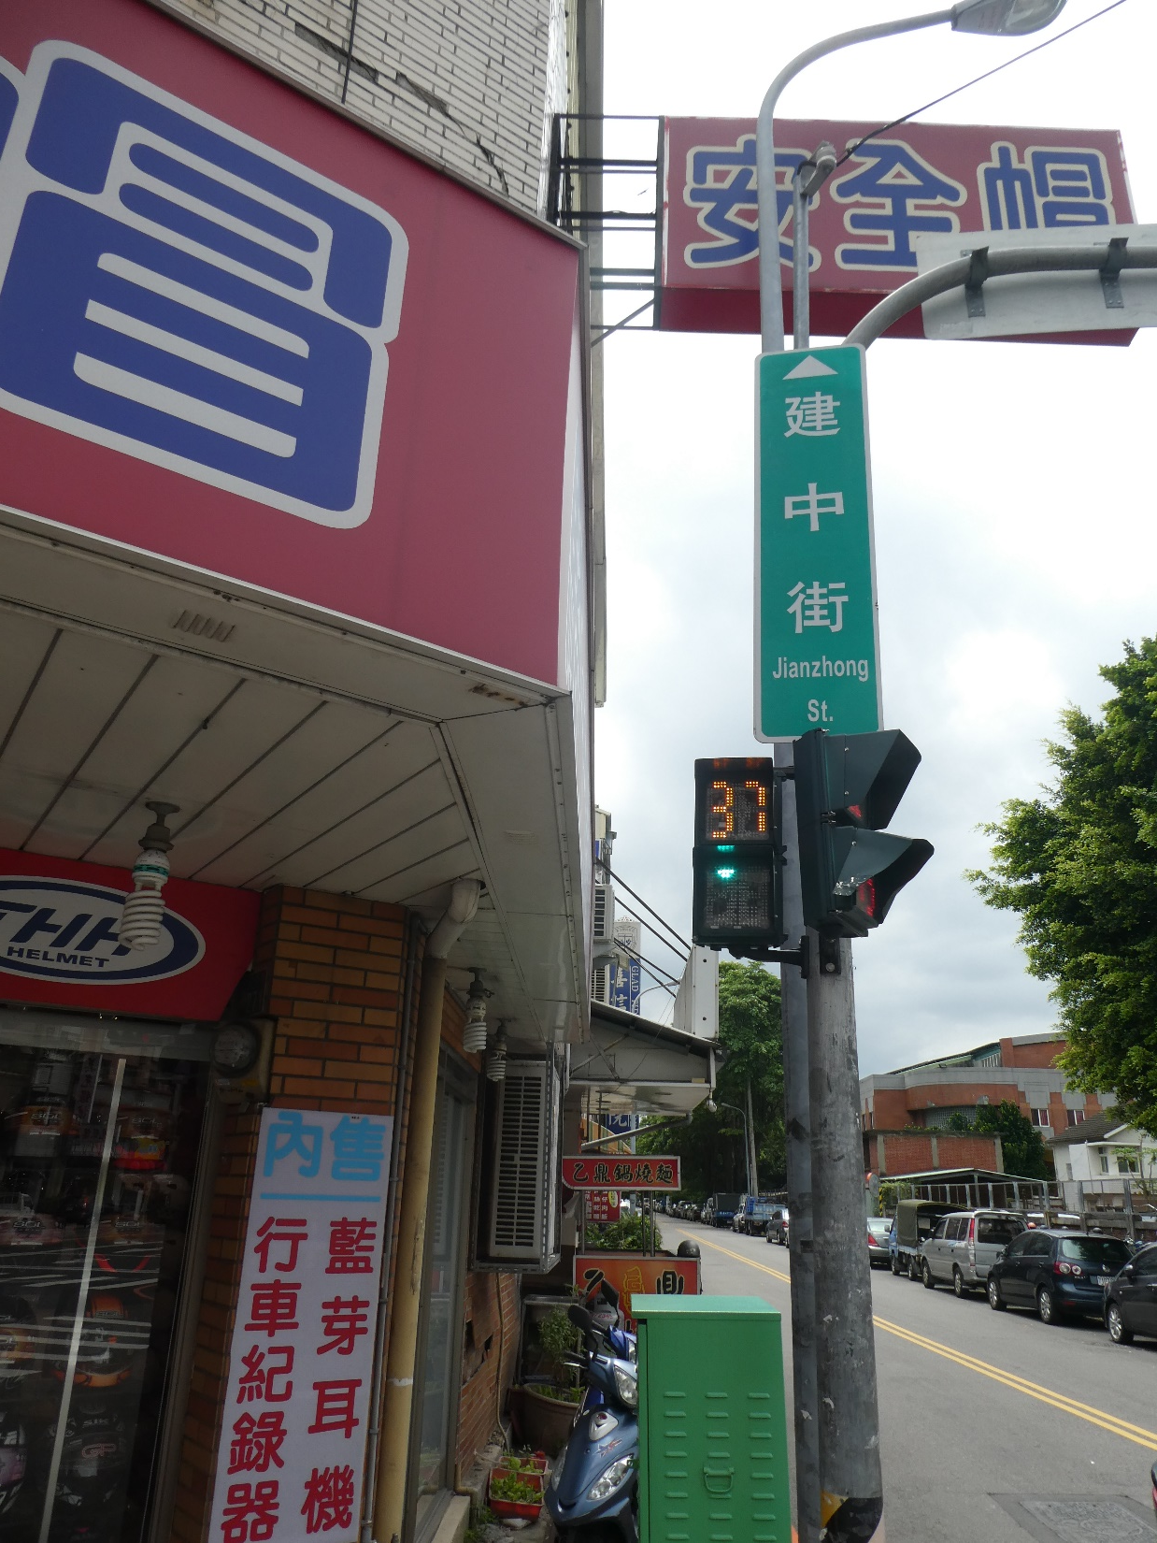

Slide 14
我們是農業建中

Slide 15
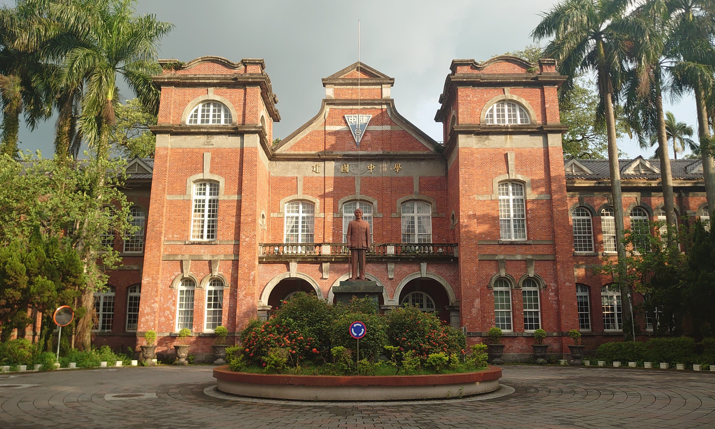

Slide 16
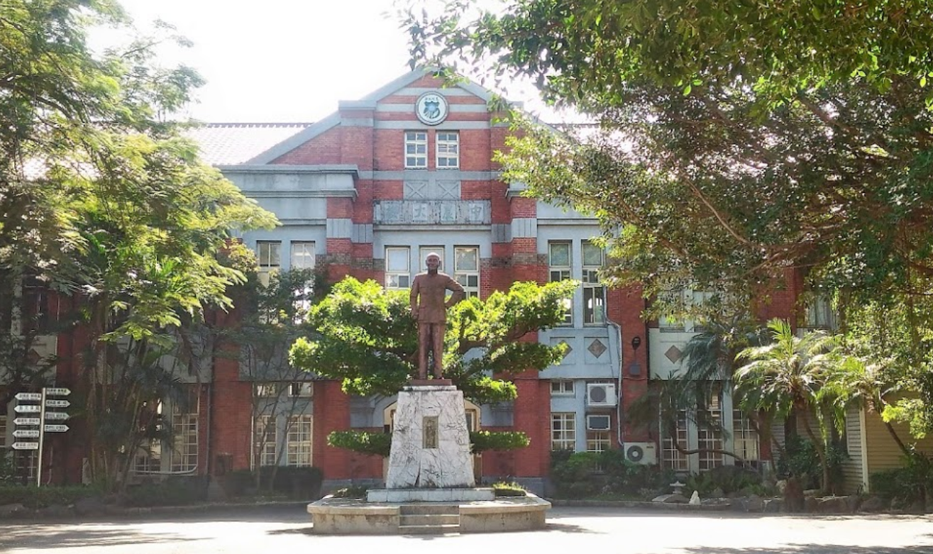

Slide 17
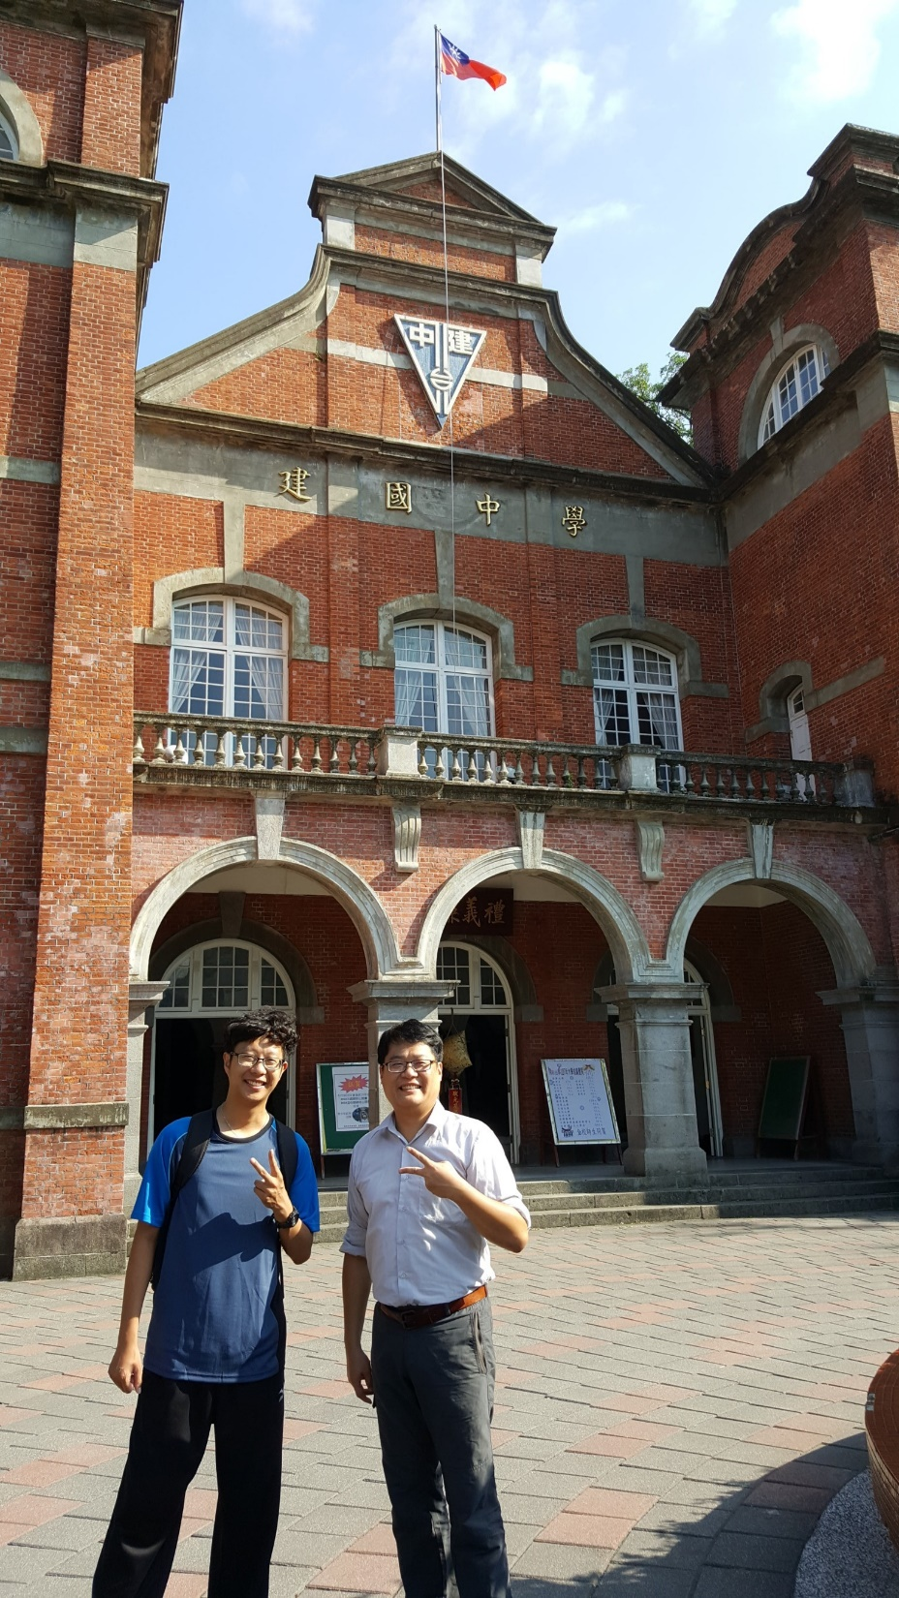
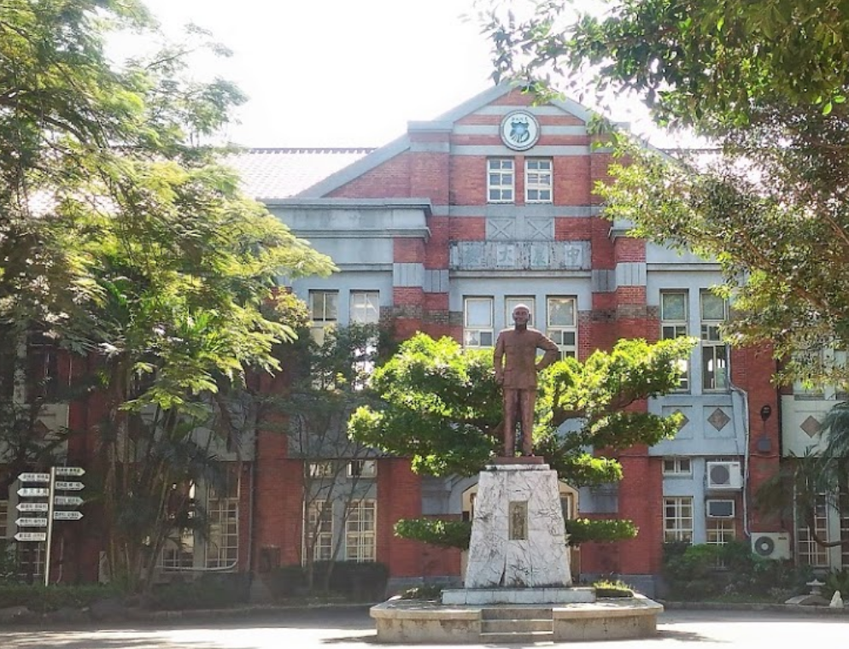



農業建中94狂

Slide 18
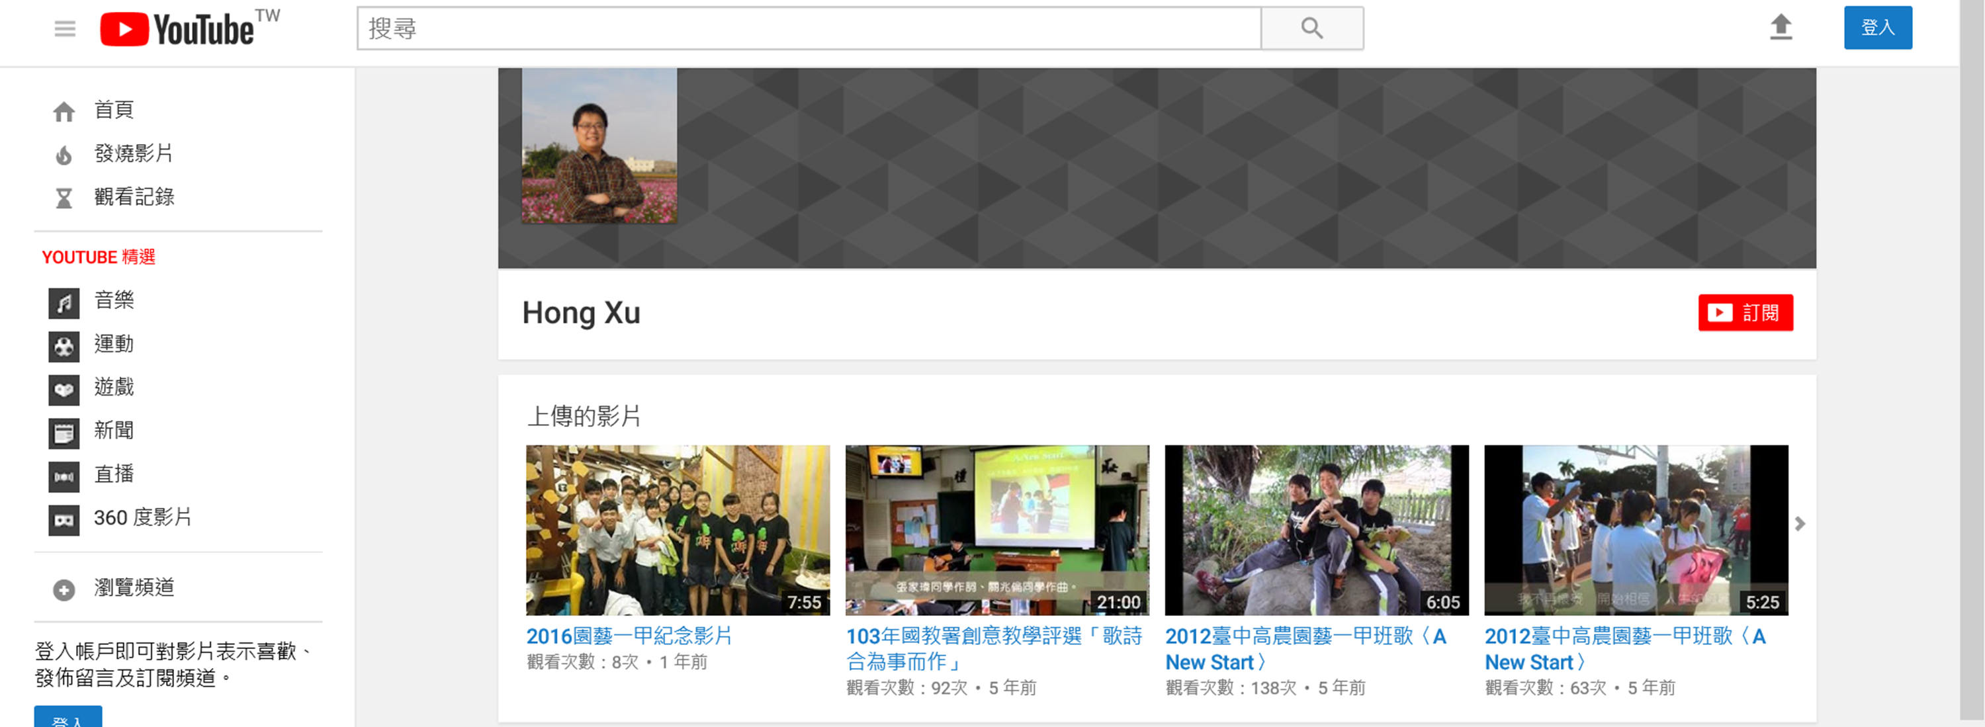
在興大附農三年學什麼？
課業：農業群、機械群、餐旅群、食農教育、AI、NGO……
社團：志工、榮星、社聯、四健會、童軍……
人際關係：家庭、師生、幹部、愛情、LINE、IG、YT、X……

Slide 19
興大附農學生的責任
人進來
錢賺到

Slide 20
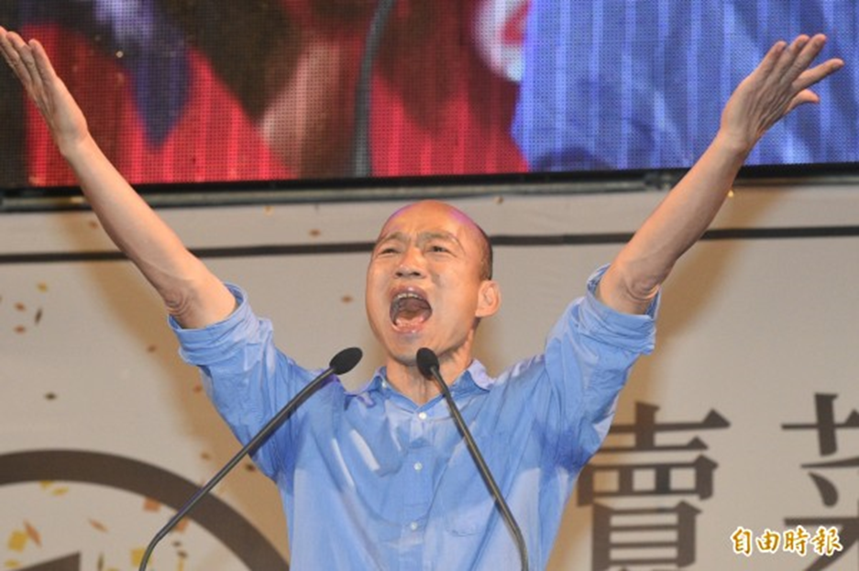
興大附農學生的責任
附農發大財
https://news.ltn.com.tw/news/politics/breakingnews/2622217

Slide 21
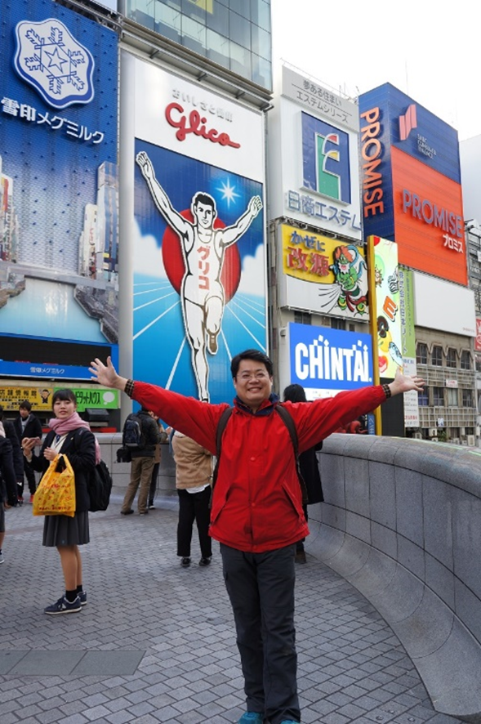
興大附農學生的責任
附農發大財
生活好豐富
日本大阪

Slide 22
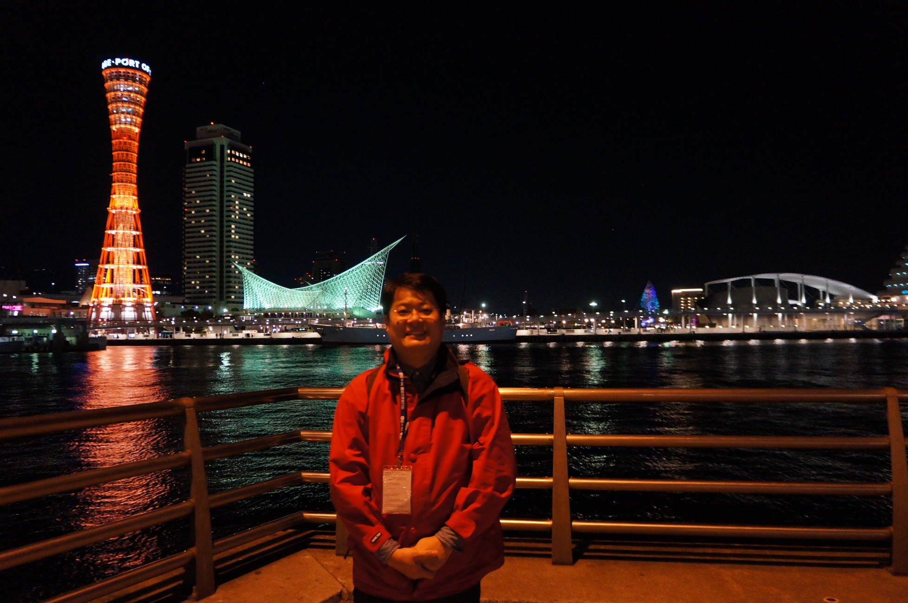
興大附農行事曆
10/6(六)拔河比賽
10/10(二)中午12:00中學生網站閱讀心得截稿
10/15(日)中午12:00中學生網站小論文截稿
10/16~17(一~二)第一次期中考

Slide 23
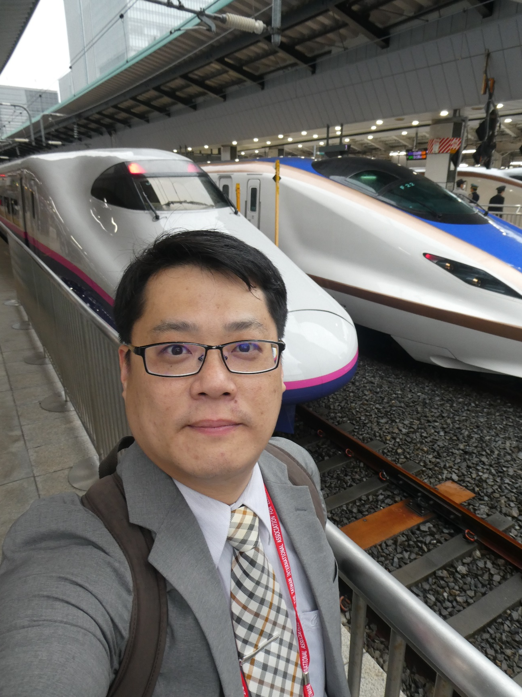
興大附農行事曆
10/18~19(三~四)高三第一次模擬考
10/24~26(二~四)第一次作業抽查
11/10(五)師生運動會
11/17(五)字音字形、作文、寫字(書法)比賽
11/24(五)高二熱舞比賽
11/28~30(二~四)第二次期中考

Slide 24
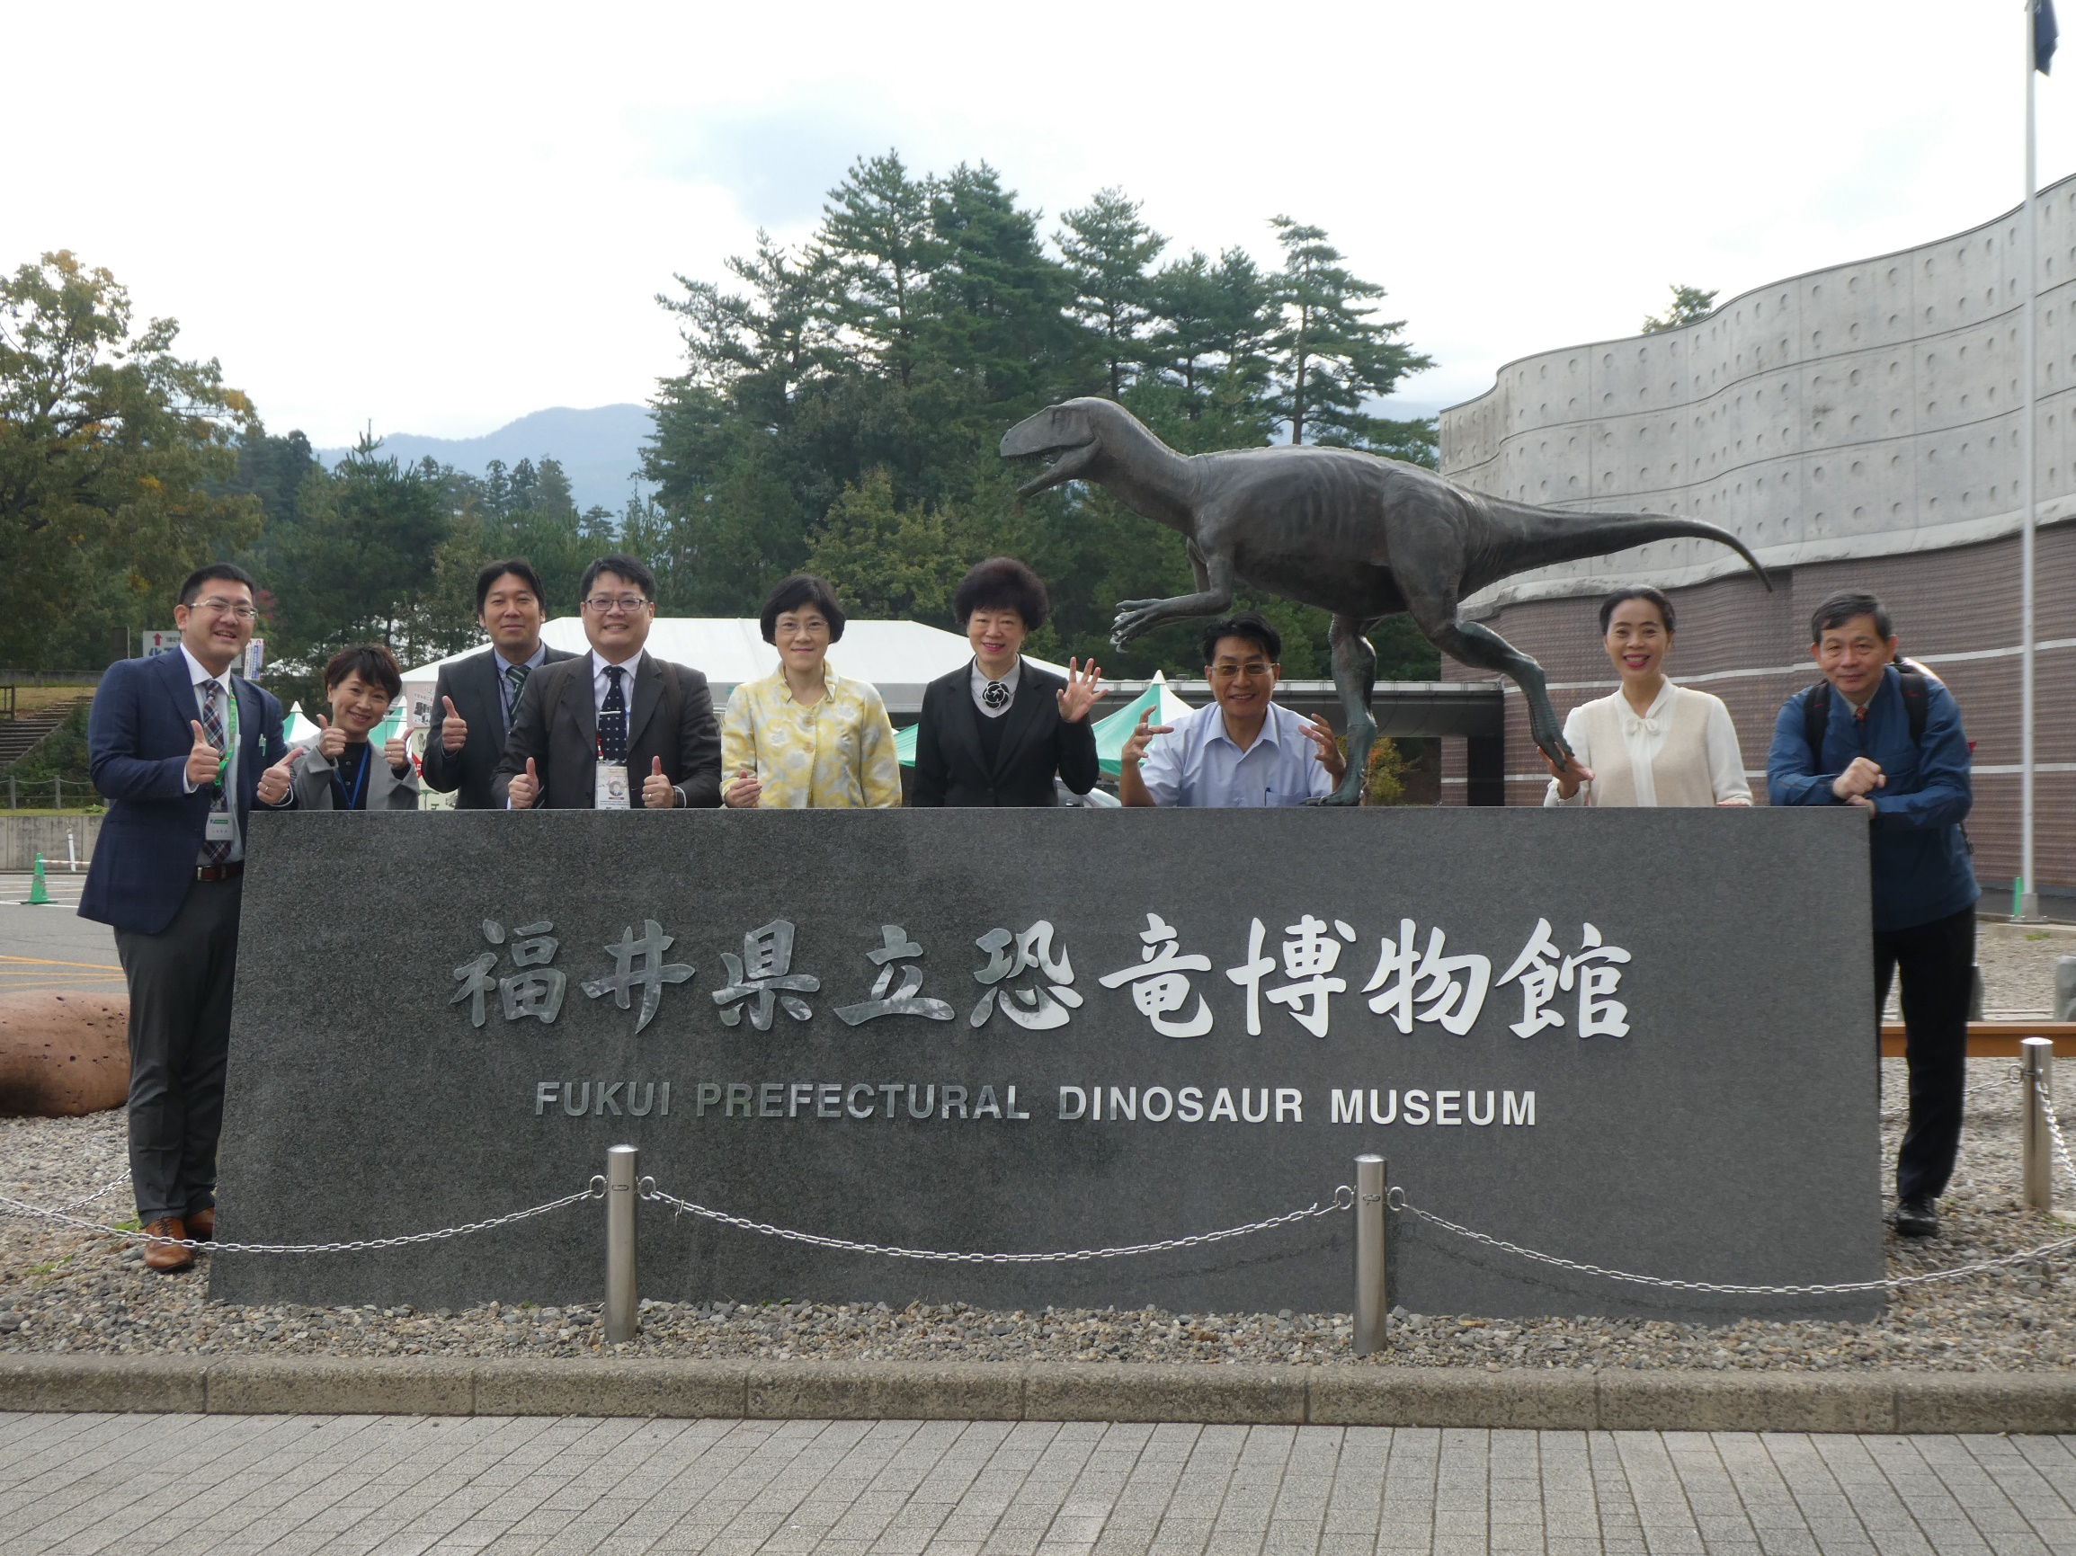
興大附農行事曆
12/8(五)國語、閩南語、客語演講朗讀比賽
12/11~12(一~二)第二次作業抽查、高三第二次模擬考
12/22(五)聖誕節歌唱大賽
12/27~29(三~五)高三校外教學(暫定)
2024/1/17~19(三~五)期末考

Slide 25
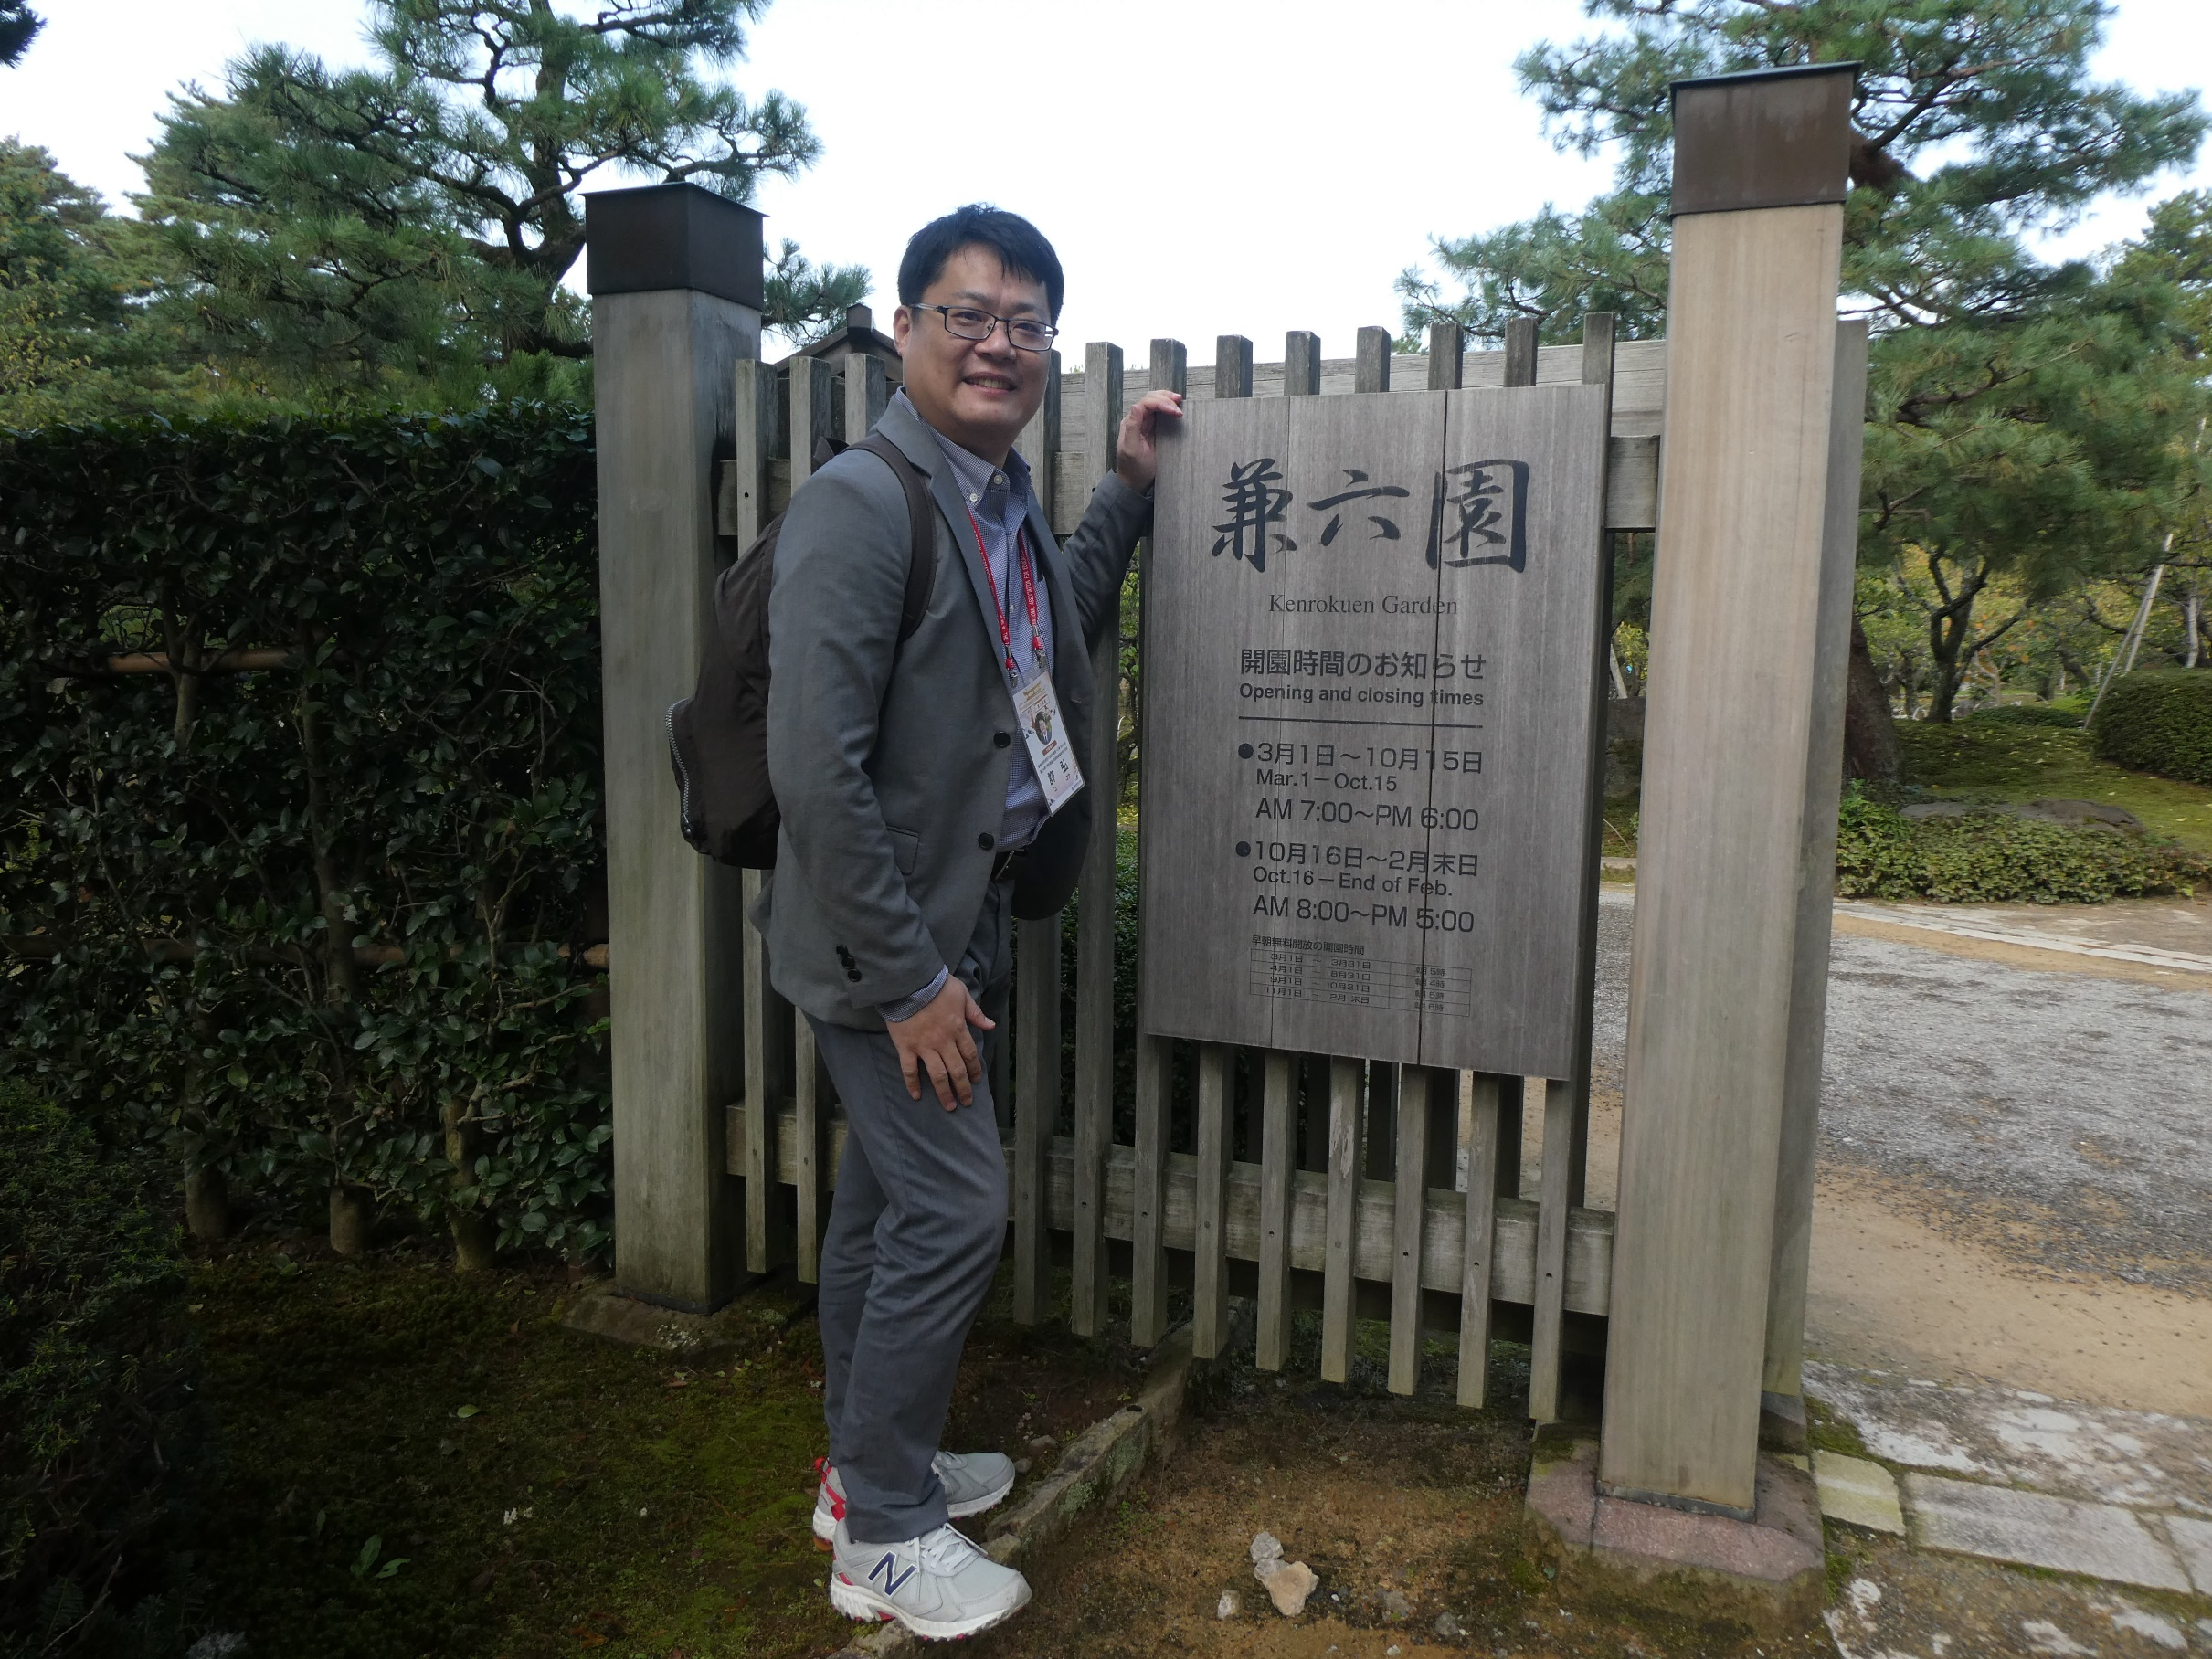
興大附農行事曆
2/2(五)補考
2/16(五)開學
2/22~23(四~五)高三第三次模擬考

Slide 26
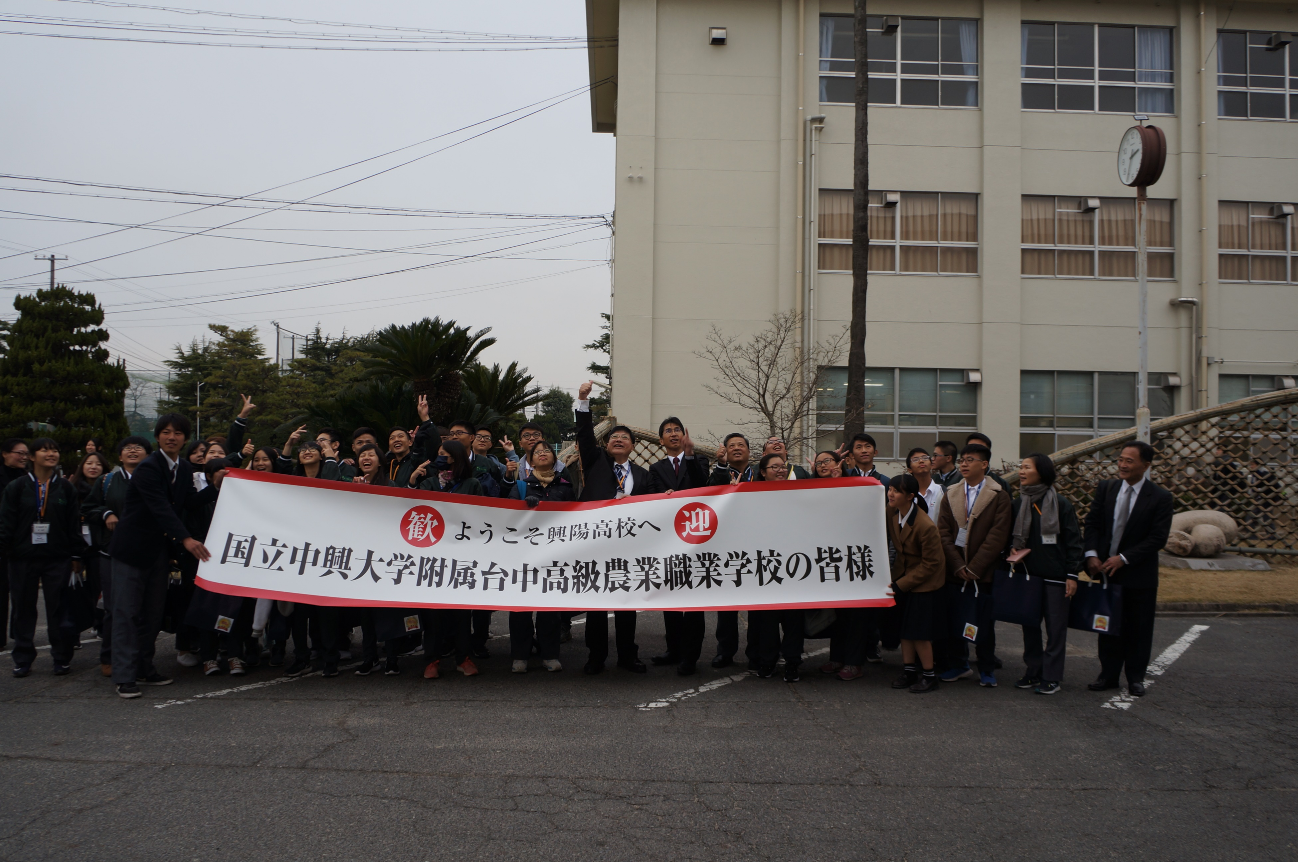
姐妹校-日本岡山縣興陽高校

Slide 27
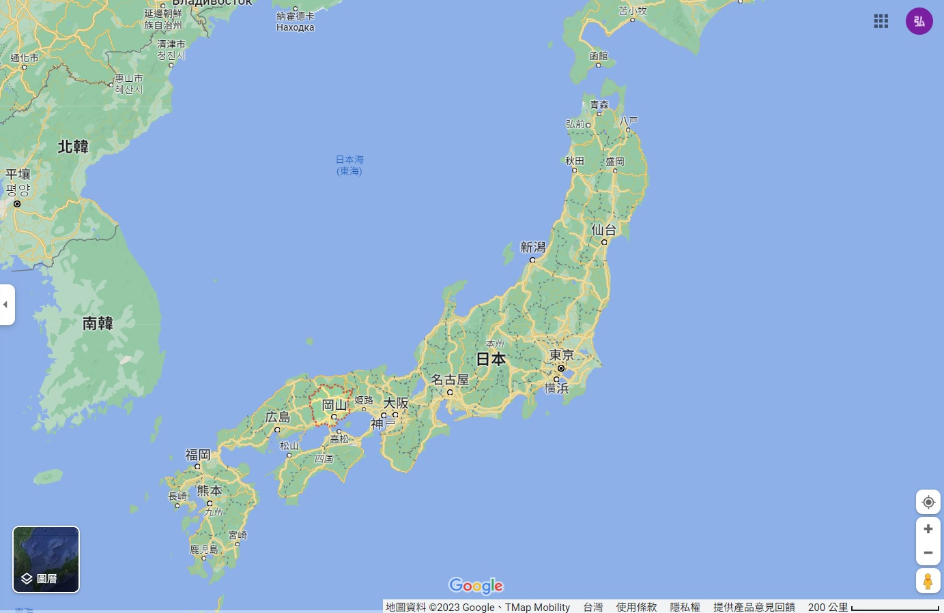
姐妹校-日本岡山縣興陽高校

Slide 28
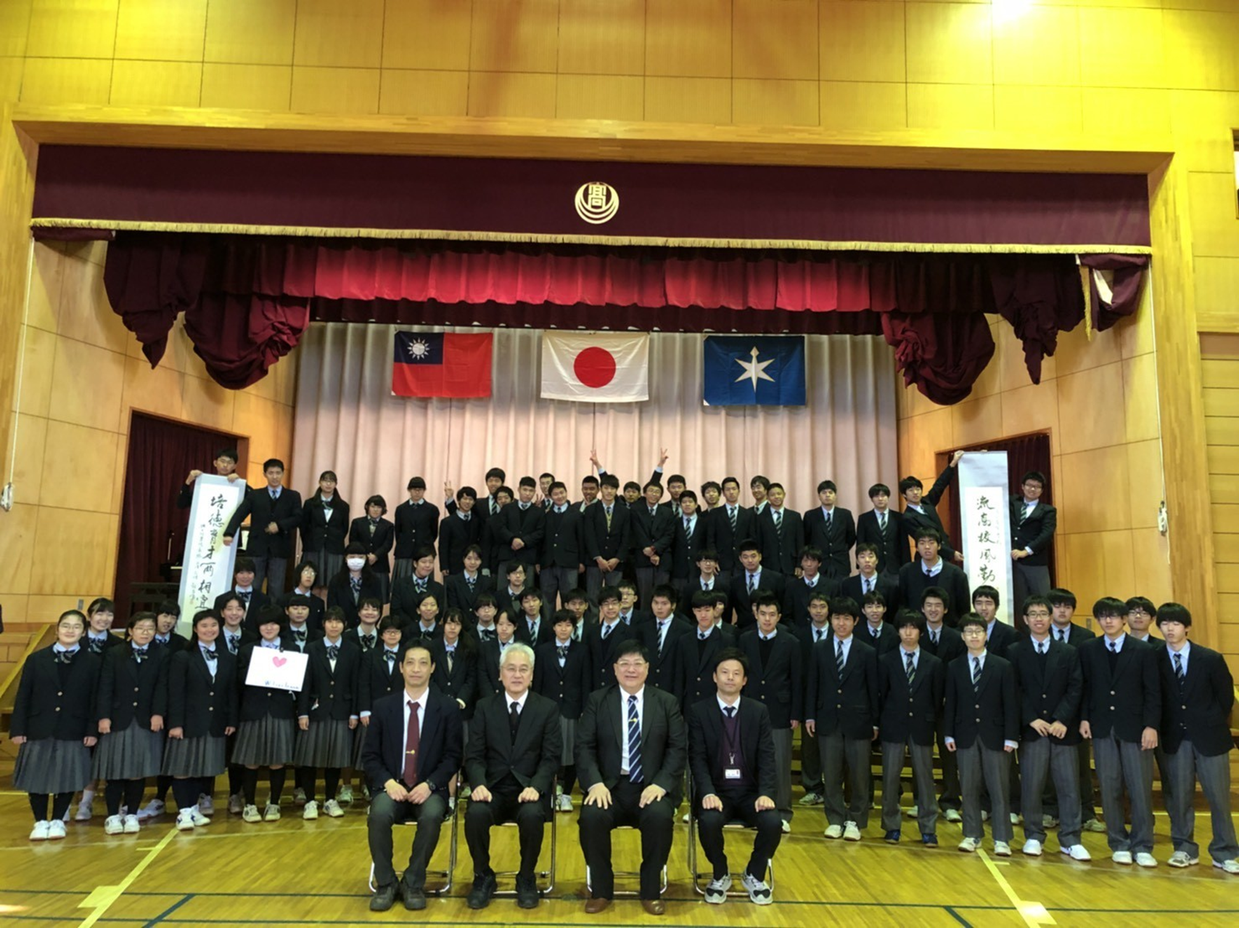
姐妹校-日本千葉縣流山高等學園

Slide 29
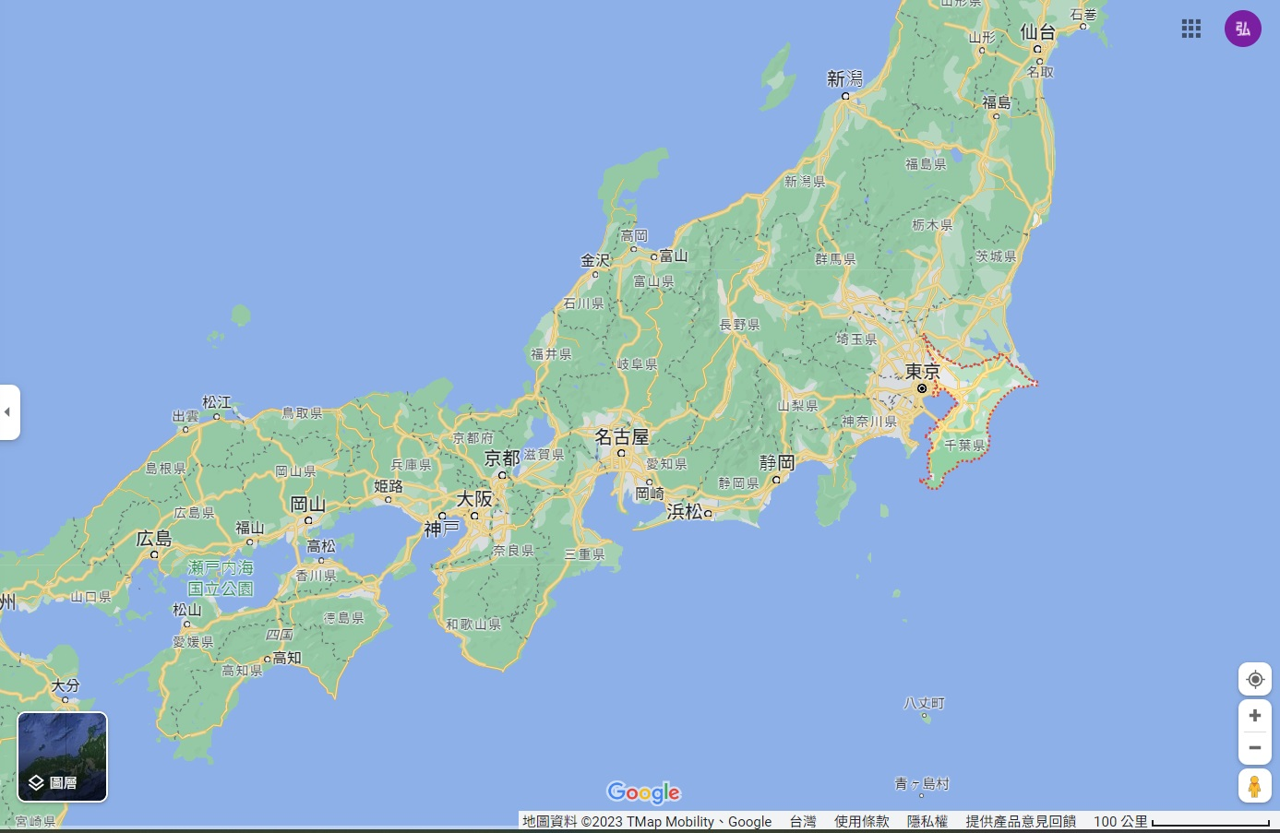
姐妹校-日本千葉縣流山高等學園

Slide 30
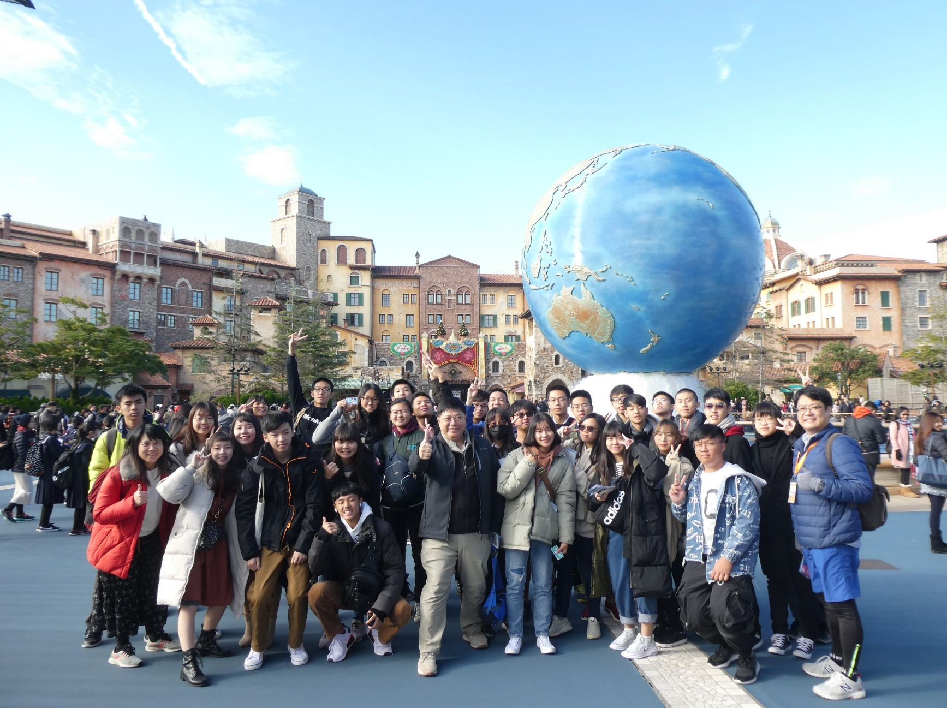
讀國文要訣
題解、作者、課文

Slide 31
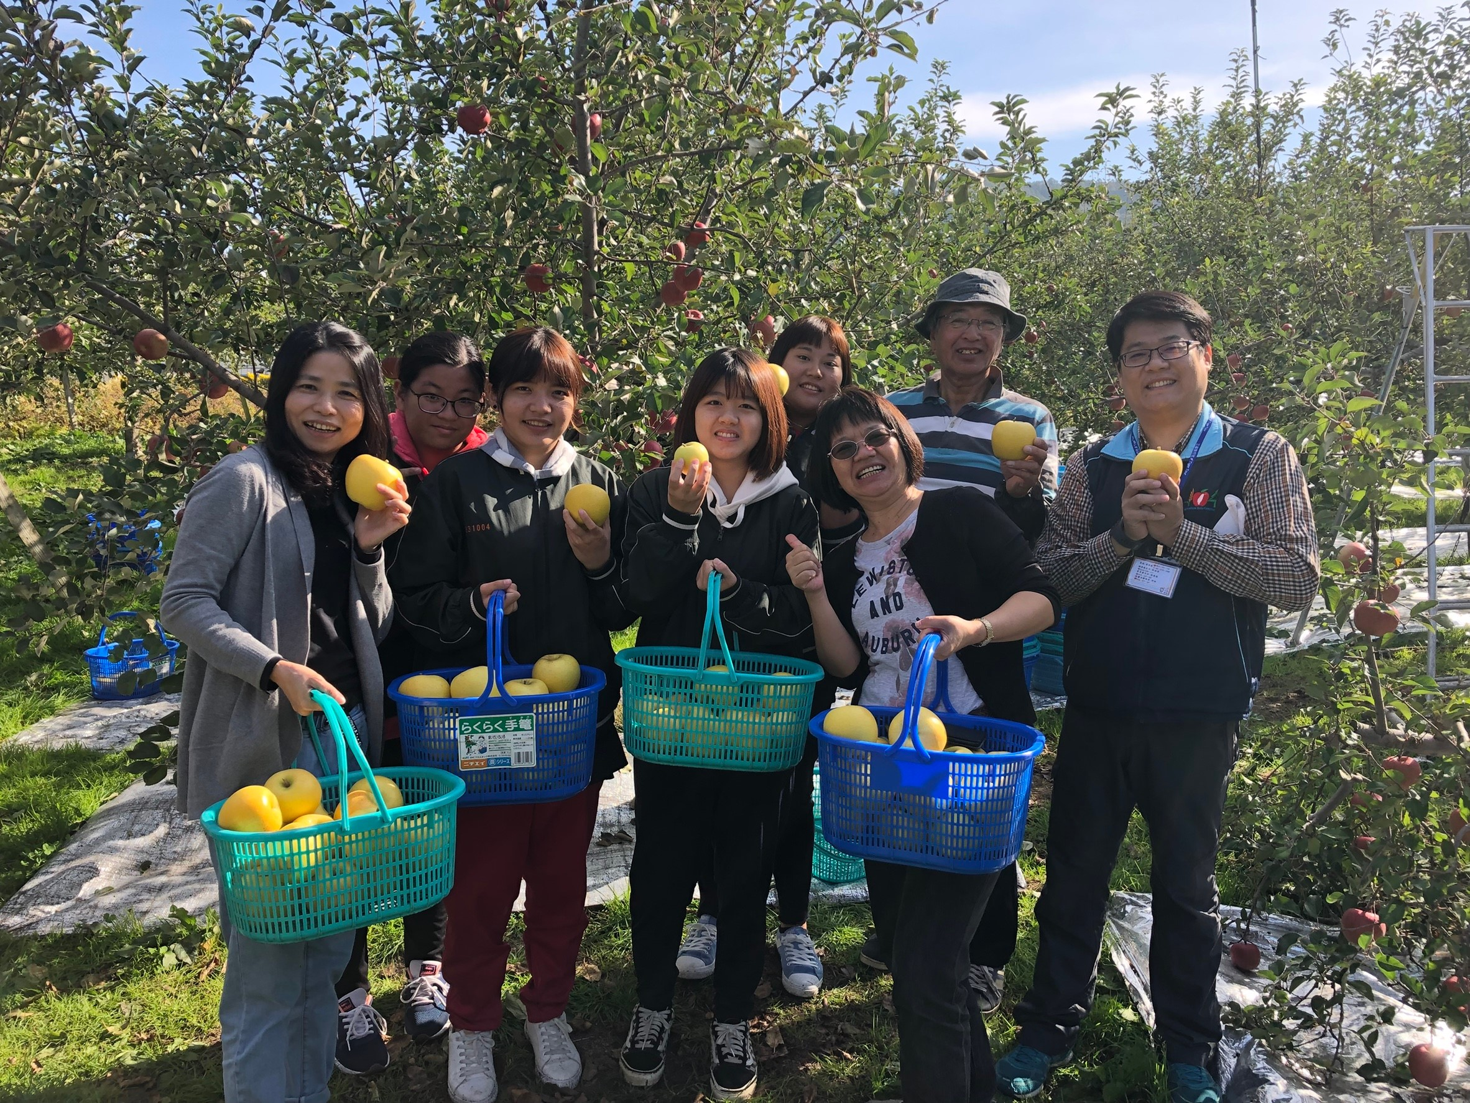
題解
出處
文體：散文、詩歌、小說、戲曲
主旨

Slide 32
題解
核心素養
聯合國永續發展17項目標SDGs
(Sustainable Development Goals)
什麼是永續發展目標SDGs影片(7:24)
https://www.youtube.com/watch?v=I1rkbxoYLDI

Slide 33
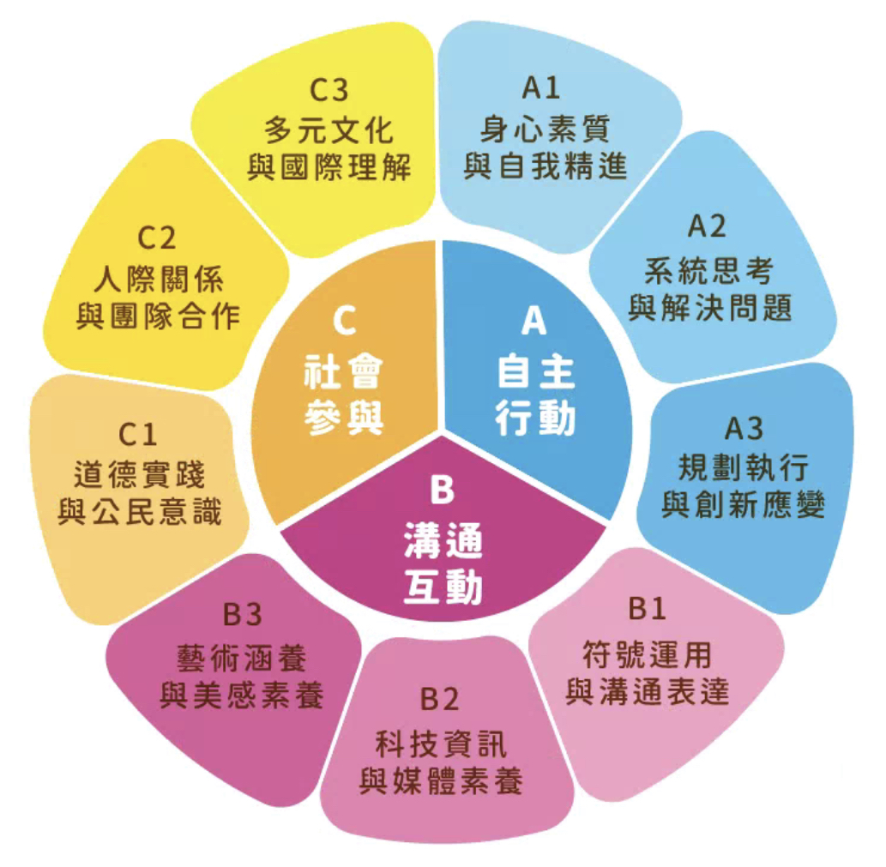
核心素養
A自主行動
B溝通互動
C社會參與

Slide 34

聯合國永續發展目標SDGs

Slide 35
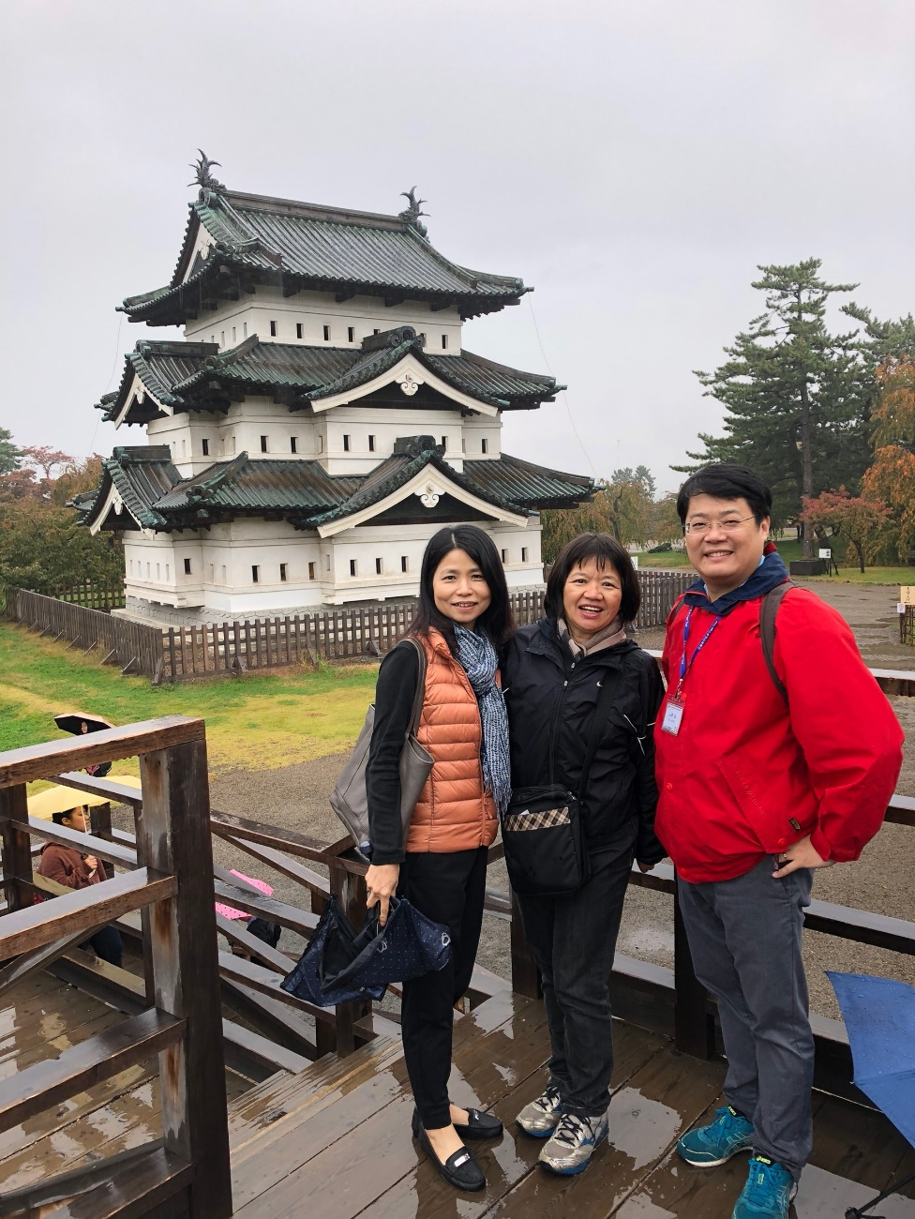
作者
姓名
生平
成就

Slide 36
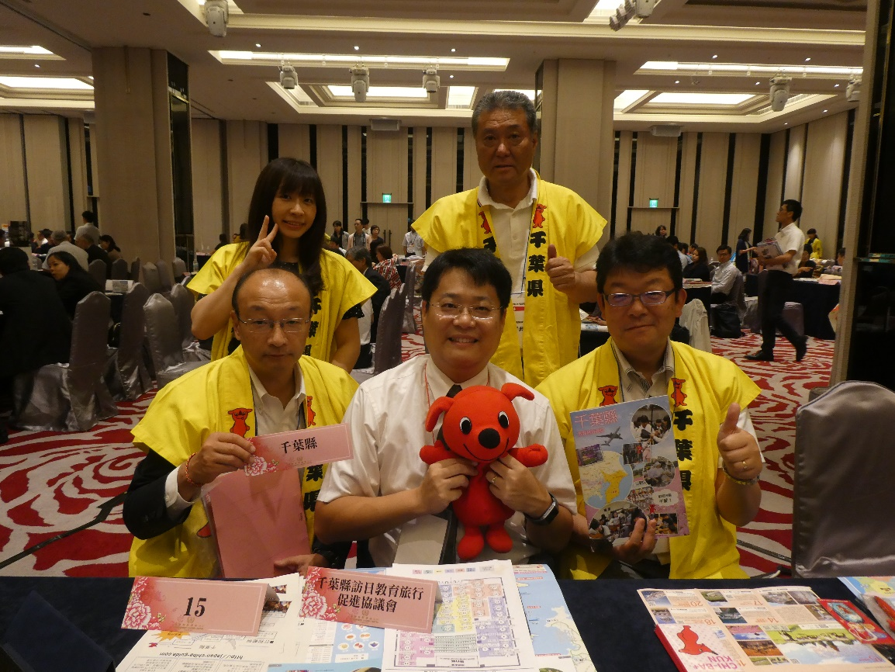
課文
課文朗讀
文言文→白話翻譯
重點
文法
修辭

Slide 37
14篇核心古文
春秋戰國：左傳燭之武退秦師、莊子庖庖丁解牛
東晉：王羲之蘭亭集序、陶潛桃花源記
唐代：韓愈師說、柳宗元種樹郭橐橐駝傳
宋代：沈括夢溪筆談、范仲淹岳陽樓記、蘇軾軾赤壁賦

Slide 38
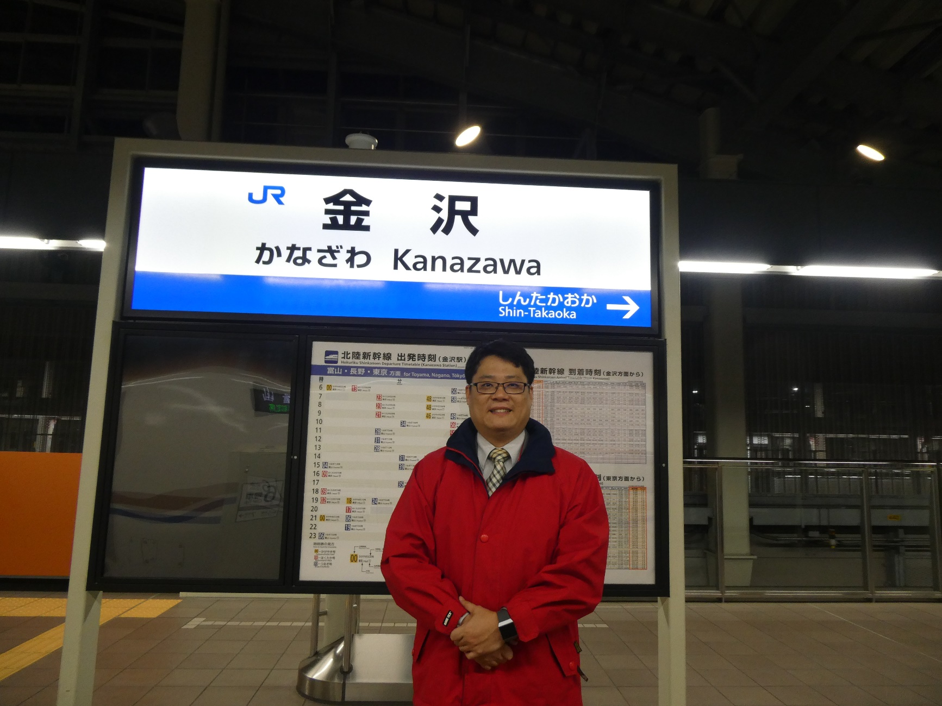
14篇核心古文
明代：劉基郁離子、宋應星天工開物
清代：曹霑霑紅樓夢
清代臺灣：沈葆楨臺煤減稅片、唐贊贊袞袞臺灣鐵路買票收費章程

Slide 39

學生自我介紹
班級、姓名、興趣

Slide 40
學生自我介紹
班級
姓名
畢業國中
班級幹部
社團
興趣
專長
為何選擇本課程
其他

Slide 41
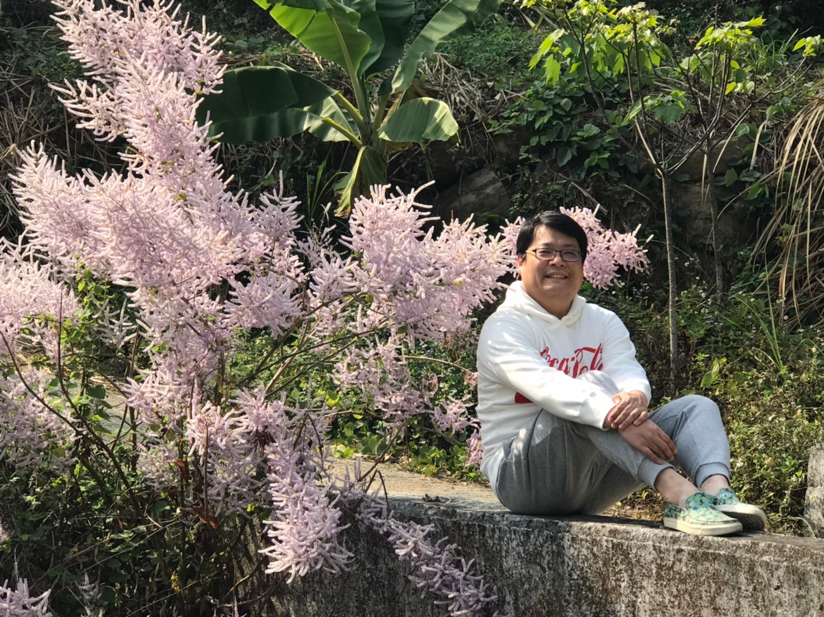
完
感謝同學

